Slide 1


구분 | 내부 / 고객제출용
보안등급 | 1등급
화면설계서
화면설계서(대국민)
V1.0
저작권 전자조정시스템 구축
단계 | 설계
구분 | 구축 단계별 산출물
2021.08.06
(주)유앤피플의 사전 승인 없이 본 내용의 전부 또는 일부에 대한 복사, 전재, 배포, 사용을 금합니다.

Slide 2
개 정 이 력
버전 | 변경일 | 변경사유 | 변 경 내 용 | 작성자 | 승인자
1.0 | 2021.07.27 | 최초 작성 |  | 여현준 | 김상훈
* 문서 버전 : 최초 버전은 1.0으로 시작하되, 변경 사항이 오류수정 등 미비할 경우 소수점 자리, 내용 추가 등 중대한 변경이 발생한 경우는 정수 자리의 버전 번호 증가로 구분
* 변경 사유 : 최초작성/내용수정/내용추가/내용삭제로 구분하여 기입

Slide 3
메인페이지

Slide 4
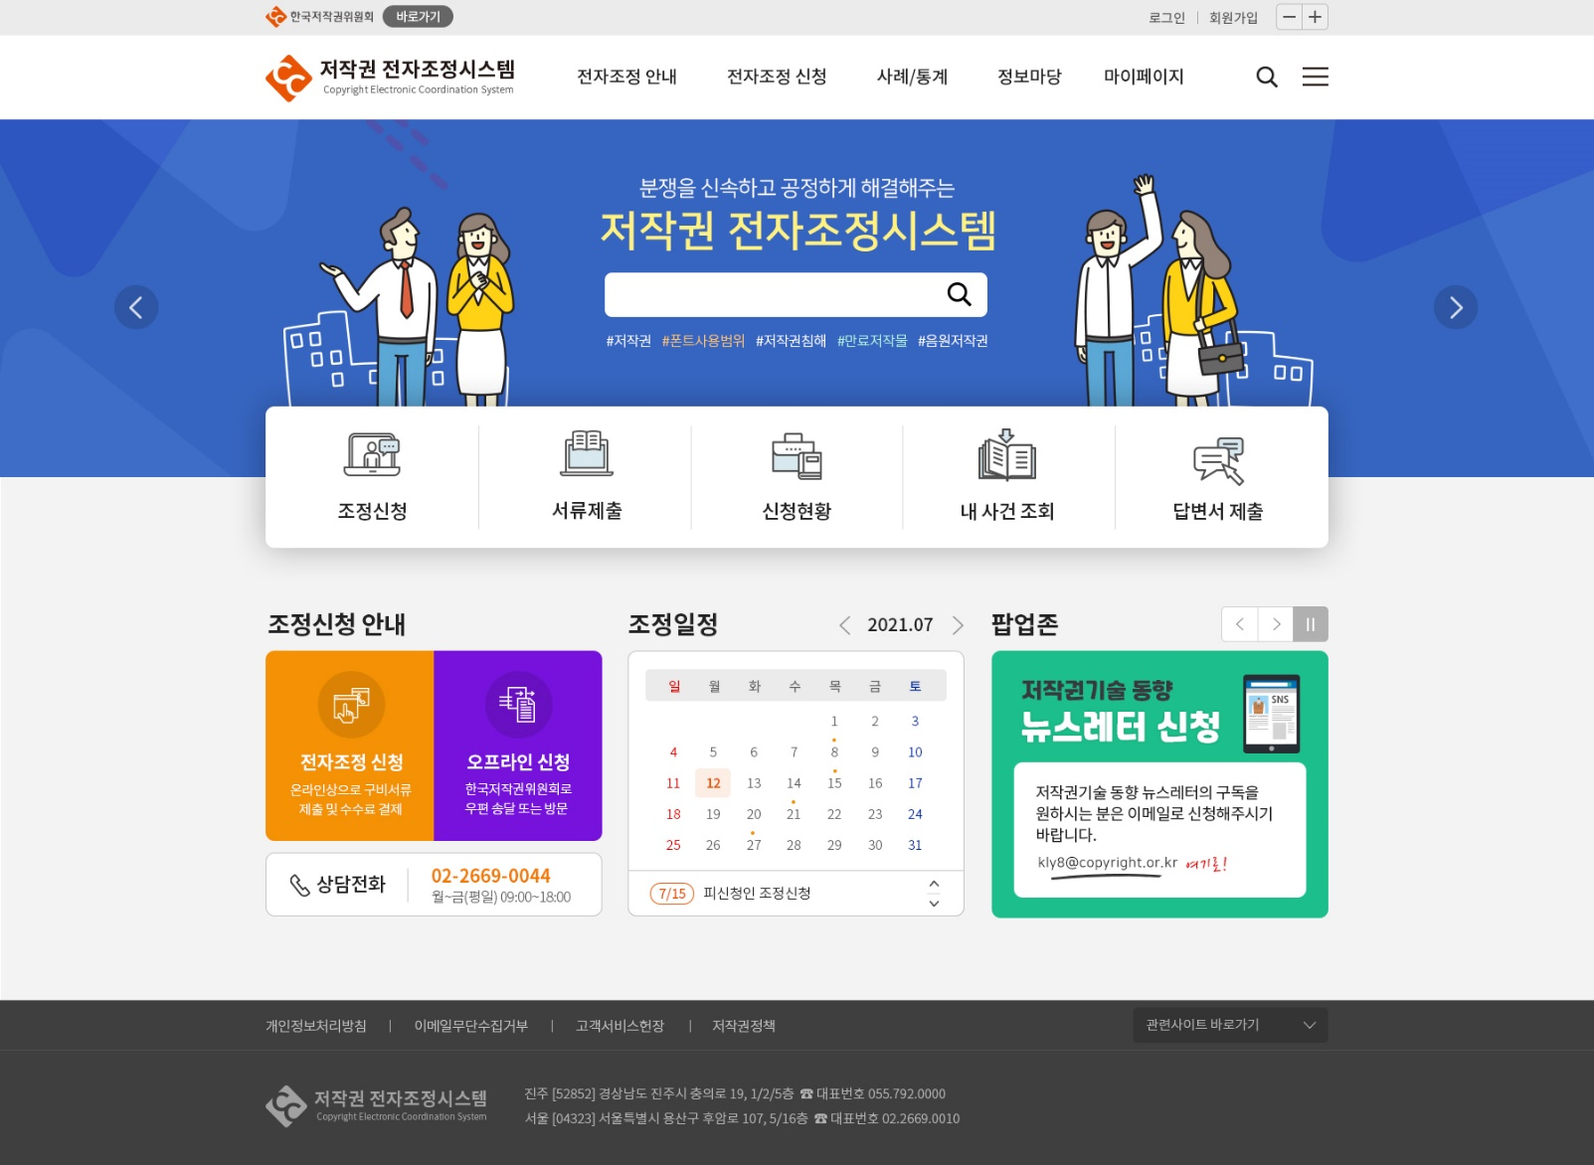
메인페이지
홈 > 회원서비스
메인페이지
UI_PB_000_01
저작권 전자조정시스템 메인화면
LINK & DESCRIPTION
1
2
3
4
5
6
7
8

Slide 5
조정 신청

Slide 6
조정 신청 흐름도
민원인
담당자
“조정신청” 단계: 자유롭게 수정 가능(@등록페이지)
신청서 검토 중 단계:
(승인 후)수정 가능(@ 등록페이지)
조정신청 등록(수정)
조정신청 제출
조정신청 검토
수정요청
신청여부
아니요
보완 필요
<조정신청>
<신청서 검토 중>
예
<보완요청>
보완 여부
보완 기능 오픈
예
“보완요청/ 보완완료” 단계:
1회에 한해 보완 가능
(필요시 수정 요청 후 승인 얻어 추가 보완)
아니요
<보완 완료>
조정신청 반려
조정신청 종료
아니요
<반려>
수수료 납입
예
온라인
접수 여부
“가접수/접수/반려” 단계:
수정 불가 →
수정 필요 시 신청취지 변경 신청
예
수수료 등록
오프라인 신청서의 온라인 등록
아니요
<가접수 완료>
아니요
예
사건번호 부여
조정신청(접수)
완료
< 접수 완료>

Slide 7
조정신청 등록
홈 > 조정신청
조정신청 안내
UI_PB_001_01
조정신청 안내
조정신청 안내
시스템 이용을 위해 필요한 사항 : 신청 수수료 결제를 위한 인터넷뱅킹 가능 결제계좌
외국인 신청불가 : 온라인 조정 신청 시에는 인증절차와 관련하여 외국인이 신청인이나 확인자가 될 수 없습니다.
따라서 외국인이 조정을 신청하려 하거나, 확인자가 될 경우에는 조정감정팀을 직접 내방하거나 우편의 방법으로 신청하여야 합니다.
대리인 신청가능 : 권리자 또는 침해자의 대리인 자격으로 저작권 전자조정신청을 할 수 있습니다.
주의사항 : 신청 취지/원인을 미리 작성한 뒤 신청하시기 바랍니다.(STEP3 신청취지/원인 예문보기)
조정신청 유형을 선택해주세요.
권리자 저작물이용자 신탁단체
LINK & DESCRIPTION
1 | 권리자 조정신청 등록 페이지로 이동
2 | 침해자 조정신청 등록 페이지로 이동
3
4
5
6
7
8
분쟁당사자
대리인(변호사, 가족 등)
조정신청 등록

Slide 8
조정신청 등록
홈 > 조정신청
조정신청 신청인 등록
Step1 신청인 정보 등록
UI_PB_001_02
개인 신청인 등록 페이지
- 이전신청 불러오기는 리스트의 목록
피신청자 제외하고 불러오기
신청인 정보
신청서 불러오기
*신청인 분류
*신청인 이름
*주소
*이메일
*연락처
*이메일 수신여부
*SMS 수신여부
● 개인 ○ 법인 ○ 개인사업자
1
홍길동
도로명주소
7
우편번호 검색
2
군포시 용호2로
검색
주소
상세주소
경기도 군포시 용호2로 63-19(당동)
경기도 군포시 용호2로 63-15(당동)
3
□ 우편물 수령지로 선택
@
▼
상세주소
직접입력
샘플 아파트 123동 456호
▼
-
-
010
8
9
확인
취소
● 수신 ○ 수신하지 않음
LINK & DESCRIPTION
1 | 신청인 분류 선택(개인)
2 | 주소 검색 팝업 이동
3 | 체크박스 선택 시 우편물 수령지 주소 자동 입력
4 | 우편물 수령지 주소 검색 팝업 이동
5 | 신청인 정보 임시 저장
6 | 자동으로 임시저장하고 다음단계 이동
7 | 주소를 검색
8 | 주소를 입력하고 팝업 닫기
9 | 주소 검색 팝업 닫기
● 수신 ○ 수신하지 않음
6
*우편물 수령지
우편번호 검색
4
주소
상세주소 입력(선택)
1단계 저장
5
신청인 분류로 “본인” 선택 시, 계정의 정보를 자동으로 연동
- 단, 수정 가능

Slide 9
조정신청 등록
홈 > 조정신청
조정신청 신청인 등록
Step1 신청인 정보 등록
UI_PB_001_02
법인 신청인 등록 페이지
신청인 정보
*신청인 분류
*대표자
*법인/사업체명
*법인등록번호
*주소
*이메일
*연락처
*이메일 수신여부
*SMS 수신여부
○ 개인 ● 법인 ○ 개인사업자
1
홍길동
-
우편번호 검색
2
주소
상세주소
□ 우편물 수령지로 선택
3
@
▼
직접입력
▼
-
-
010
6
○ 수신 ○ 수신하지 않음
LINK & DESCRIPTION
1 | 신청인 분류 선택(법인)
2 | 주소 검색 팝업 이동
3 | 체크박스 선택 시 우편물 수령지 주소 자동 입력
4 | 우편물 수령지 주소 검색 팝업 이동
5 | 신청인 정보 임시 저장
6 | 자동으로 임시저장하고 다음단계 이동
7
8
○ 수신 ○ 수신하지 않음
*우편물 수령지
우편번호 검색
4
주소
상세주소 입력(선택)
1단계 저장
5

Slide 10
조정신청 등록
홈 > 조정신청
조정신청 신청인 등록
Step1 신청인 정보 등록
UI_PB_001_02
개인사업자 신청인 등록 페이지
신청인 정보
*신청인 분류
*이름
*법인/사업체명
*사업자등록번호
*주소
*이메일
*연락처
*이메일 수신여부
*SMS 수신여부
○ 개인 ○ 법인 ● 개인사업자
1
홍길동
-
-
우편번호 검색
2
주소
상세주소
□ 우편물 수령지로 선택
3
@
▼
직접입력
▼
-
-
010
6
○ 수신 ○ 수신하지 않음
LINK & DESCRIPTION
1 | 신청인 분류 선택(개인사업자)
2 | 주소 검색 팝업 이동
3 | 체크박스 선택 시 우편물 수령지 주소 자동 입력
4 | 우편물 수령지 주소 검색 팝업 이동
5 | 신청인 정보 임시 저장
6 | 자동으로 임시저장하고 다음단계 이동
7
8
○ 수신 ○ 수신하지 않음
*우편물 수령지
우편번호 검색
4
주소
상세주소 입력(선택)
1단계 저장
신청인 분류로 “본인-개인사업자” 선택 시,
계정 정보 중 이름/ 주소/이메일/연락처를 자동으로 연동
5

Slide 11
조정신청 등록
홈 > 조정신청
조정신청 대리인 등록
Step1 신청인 정보 등록
UI_PB_001_02
대리인 정보
대리인 개인 등록 페이지
*대리인 이름
본인과의 관계
직책
*대리인 주소
*이메일
*연락처
홍길동
● 법률대리인 ○ 신청인의 직원 ○ 신청인의 가족 ○ 기타
과장
1
우편번호 검색
주소
상세주소
□ 우편물 수령지로 선택
2
@
▼
직접입력
▼
-
-
010
신청인 정보
*신청인 분류
*신청인 이름
*주소
*이메일
*연락처
*이메일 수신여부
*SMS 수신여부
7
● 개인 ○ 법인 ○ 개인사업자
3
LINK & DESCRIPTION
1 | 대리인 주소 검색 팝업 이동
2 | 체크박스 선택 시 우편물 수령지 주소 자동 입력
3 | 신청인 분류 선택(개인)
4 | 신청인 주소 검색 팝업 이동
5 | 우편물 수령지 주소 검색 팝업 이동
6 | 신청인 정보 임시 저장
7 | 자동으로 임시저장하고 다음단계 이동
8
홍길동
우편번호 검색
4
4
주소
상세주소
□ 우편물 수령지로 선택
@
▼
직접입력
▼
-
-
010
○ 수신 ○ 수신하지 않음
○ 수신 ○ 수신하지 않음
*우편물 수령지
우편번호 검색
5
주소
상세주소 입력(선택)
1단계 저장
6

Slide 12
조정신청 등록
홈 > 조정신청
조정신청 대리인 등록
Step1 신청인 정보 등록
UI_PB_001_02
대리인 정보
*대리인 이름
본인과의 관계
직책
*대리인 주소
*이메일
*연락처
홍길동
대리인 법인 신청인 등록 페이지
● 법률대리인 ○ 신청인의 직원 ○ 신청인의 가족 ○ 기타
홍길동
우편번호 검색
1
주소
상세주소
2
□ 우편물 수령지로 선택
@
▼
직접입력
▼
-
-
010
신청인 정보
○ 개인 ● 법인 ○ 개인사업자
*신청인 분류
*대표자
*법인/사업체명
*법인등록번호
*주소
*이메일
*연락처
*이메일 수신여부
*SMS 수신여부
3
홍길동
7
-
LINK & DESCRIPTION
1 | 대리인 주소 검색 팝업 이동
2 | 체크박스 선택 시 우편물 수령지 주소 자동 입력
3 | 신청인 분류 선택(법인)
4 | 신청인 주소 검색 팝업 이동
5 | 우편물 수령지 주소 검색 팝업 이동
6 | 신청인 정보 임시 저장
7 | 자동으로 임시저장하고 다음단계 이동
8
우편번호 검색
4
4
주소
상세주소
□ 우편물 수령지로 선택
@
▼
직접입력
▼
-
-
010
○ 수신 ○ 수신하지 않음
○ 수신 ○ 수신하지 않음
*우편물 수령지
우편번호 검색
5
주소
상세주소
1단계 저장
6

Slide 13
조정신청 등록
홈 > 조정신청
조정신청 대리인 등록
Step1 신청인 정보 등록
UI_PB_001_02
대리인 정보
*대리인 이름
본인과의 관계
직책
*대리인 주소
*이메일
*연락처
홍길동
대리인 법인 신청인 등록 페이지
● 법률대리인 ○ 신청인의 직원 ○ 신청인의 가족 ○ 기타
홍길동
우편번호 검색
1
주소
상세주소
2
□ 우편물 수령지로 선택
@
▼
직접입력
▼
-
-
010
신청인 정보
○ 개인 ○ 법인 ● 개인사업자
*신청인 분류
*이름
*법인/사업체명
*사업자등록번호
*주소
*이메일
*연락처
*이메일 수신여부
*SMS 수신여부
3
홍길동
7
-
-
LINK & DESCRIPTION
1 | 대리인 주소 검색 팝업 이동
2 | 체크박스 선택 시 우편물 수령지 주소 자동 입력
3 | 신청인 분류 선택(개인사엄자)
4 | 신청인 주소 검색 팝업 이동
5 | 우편물 수령지 주소 검색 팝업 이동
6 | 신청인 정보 임시 저장
7 | 자동으로 임시저장하고 다음단계 이동
8
우편번호 검색
4
4
주소
상세주소
□ 우편물 수령지로 선택
@
▼
직접입력
▼
-
-
010
○ 수신 ○ 수신하지 않음
○ 수신 ○ 수신하지 않음
*우편물 수령지
우편번호 검색
5
주소
상세주소
1단계 저장
6

Slide 14
조정신청 등록
홈 > 조정신청
조정신청 신청인 등록
Step2 피신청인 정보 등록
UI_PB_001_03
피 신청인 등록 페이지
피신청인 분류별로 각각의 입력박스
생성 필요
피신청인 분류별 입력항목은
신청인 페이지와 동일
피신청인 정보
피신청인 추가
1
삭제
2
*피신청인 분류
*피신청인 이름
*주소
*이메일
*연락처
● 개인 ○ 법인 ○ 개인사업자
3
홍길동
우편번호 검색
4
주소
상세주소
@
▼
직접입력
▼
-
-
010
7
8
LINK & DESCRIPTION
1 | 피 신청인 추가
2 | 피 신청인 정보 삭제 - 2번째 행부터 노출
3 | 신청인 분류 선택(개인,법인,개인사업자)
4 | 주소 검색 팝업 이동
5 | 신청인 정보 임시 저장
6 | 이전단계로 이동
7 | 이전 단계로 이동
8 | 자동으로 임시저장하고 다음단계 이동
9 | 하단에 피신청인 등록 창이 추가 됨( 최대 5개)
피신청인 인원에 따라 증가
9
1단계 이동
2단계 저장
5
6

Slide 15
조정신청 등록
홈 > 조정신청
조정신청 신청인 등록
Step3 신청 취지/원인
UI_PB_001_04
신청 취지 및 원인에 대한 내용 등록
*저작물 종류
*신청취지
*신청원인
*첨부파일
선택 ▼
2차적저작물 ▼
건축저작물
기타
데이터베이스
도형저작물
미술저작물
사진저작물
어문저작물
영상저작물
음악저작물
저작인접물
컴퓨터프로그램
편집저작물
1
9
예문
2
예문
1)피신청인은 신청인에게 저작권 침해에 따른 손해배상 및 위자료로서 금삼백만원(W3,000,000)을 지급한다.
2)피신청인이 제작, 보유하고 있는 본 건 침해물 <월간 스키라이브>를 조정성립일로부터 14일 이내에 폐기처분한다. 라는 조정을 구합니다
8
예문
예문
1)신청인은 아마추어 사진작가로서 틈틈이 여행을 하며 취미삼아 사진을 찍어 개인 홈페이지를 통해 일반에 공개하는 등 사진동호회 활동을 열심히 해오고 있습니다. 신청인은 동호회 활동의 일환으로 2004년 1월 10일에 눈사람스키장 에서 주변 경치를 소재로 사진 5컷을 촬영하여 2004년 1월 15일에 홈페이지에 올려놓았으며, 일주일 뒤에 저작권위원회에 저작권등록(등록번호:C-2004-123456)을 하였습니다.
(첨부1, 2 참조).
2)피신청인은 스키용품 전문지‘ 월간 스키라이브’책자를 발행하는 출판사로서 본격적인 스키철에 대비하여 신청인의 사진 5컷을 허락 없이 7월에서 9월까지 3달에 걸쳐 ‘월간 스키라이브’ 1면(국배판)에 전면의 약 1/3정도의 크기로 하단부에 게재하였습니다.(첨부3, 4 참조).
LINK & DESCRIPTION
1 | 저작물 종류 선택
2 | 주소 검색 팝업 이동
3 | 파일 첨부하기 시스템 팝업
4 | 파일 첨부 드래그앤드롭
5 | 이전단계로 이동
6 | 조정신청 미리보기 팝업
7 | 조정신청 제출
8 | 이전단계로 이동
9 | 가나다순 Sorting
파일 첨부하기
3
파일을 마우스로 끌어놓으세요
4
2단계 이동
미리보기
조정신청 제출
5
6
7

Slide 16
조정신청 등록 – 이전신청 불러오기
홈 > 조정신청
조정신청 신청인 등록 – 이전신청 불러오기
Step1 신청인 정보 등록
UI_PB_001_05
조정신청 등록 – 이전신청 불러오기
검색조건은 저작물종류
조회 대상 : 3단계 신청취지 정보가
등록된 모든 목록 조회
신청인 정보
이전신청 불러오기
1
화면
변경
*신청인 분류
*신청인 이름
*주소
*이메일
*연락처
*이메일 수신여부
*SMS 수신여부
● 개인 ○ 법인 ○ 개인사업자
홍길동
우편번호
이전 조정신청 목록
우편번호 검색
저작물 종류를 입력하세요.
검색
2
주소
상세주소
□ 우편물 수령지로 선택
피신청인 | 저작물 종류 | 선택
김길동 | 어문저작물
이길동 | 어문저작물
@
▼
직접입력
선택
3
▼
-
-
LINK & DESCRIPTION
1 | 이전신청 불러오기 버튼을 클릭하면 조정신청 목록조회 팝업이 생성된다. 최초등록시에만 이전신청 불러오기 버튼 노출
2 | 피신청인 정보를 등록하고 조회한다. 가장 최근 등록목록이 기본적으로 표시된다.
3 | 선택 버튼을 클릭하면 이전 조정신청의 내용이 복사되어 항목이 자동으로 채워진다.
4 | 조정신청 조회 목록이 종료된다.
5
6
7
8
9
010
임 O O
선택
○ 수신 ○ 수신하지 않음
<< < 1 2 3 4 5 6 7 8 9 10 > >>
김 O O
○ 수신 ○ 수신하지 않음
닫기
4
*우편물 수령지
우편번호 검색
주소
상세주소 입력(선택)
1단계 저장

Slide 17
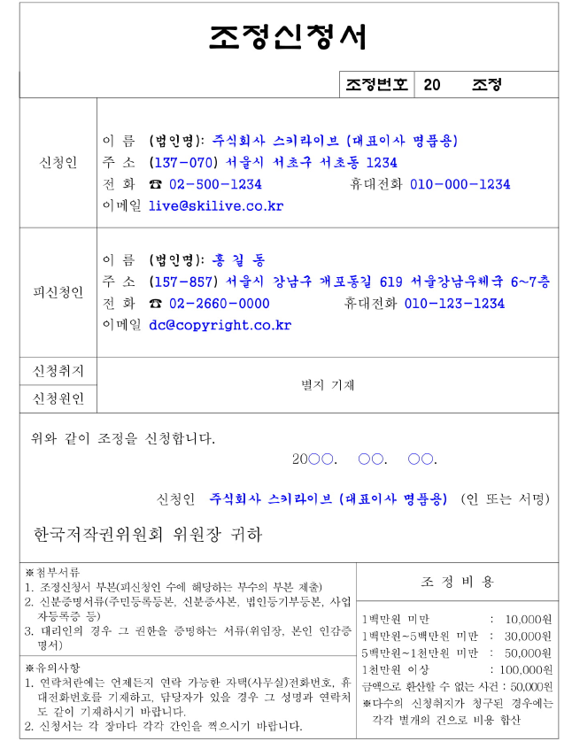
조정신청 등록 – 미리보기 팝업
홈 > 조정신청
조정신청 등록 - 미리보기 팝업
Step3 신청 취지/원인
UI_PB_001_06
조정신청 미리보기 팝업
*저작물 종류
*신청취지
*신청원인
*첨부파일
선택 ▼
2차적저작물 ▼
건축저작물
기타
데이터베이스
도형저작물
미술저작물
사진저작물
어문저작물
영상저작물
음악저작물
저작인접물
컴퓨터프로그램
편집저작물
화면
변경
예문
예문
1)피신청인은 신청인에게 저작권 침해에 따른 손해배상 및 위자료로서 금삼백만원(W3,000,000)을 지급한다.
2)피신청인이 제작, 보유하고 있는 본 건 침해물 <월간 스키라이브>를 조정성립일로부터 14일 이내에 폐기처분한다. 라는 조정을 구합니다
예문
예문
1)신청인은 아마추어 사진작가로서 틈틈이 여행을 하며 취미삼아 사진을 찍어 개인 홈페이지를 통해 일반에 공개하는 등 사진동호회 활동을 열심히 해오고 있습니다. 신청인은 동호회 활동의 일환으로 2004년 1월 10일에 눈사람스키장 에서 주변 경치를 소재로 사진 5컷을 촬영하여 2004년 1월 15일에 홈페이지에 올려놓았으며, 일주일 뒤에 저작권위원회에 저작권등록(등록번호:C-2004-123456)을 하였습니다.
(첨부1, 2 참조).
2)피신청인은 스키용품 전문지‘ 월간 스키라이브’책자를 발행하는 출판사로서 본격적인 스키철에 대비하여 신청인의 사진 5컷을 허락 없이 7월에서 9월까지 3달에 걸쳐 ‘월간 스키라이브’ 1면(국배판)에 전면의 약 1/3정도의 크기로 하단부에 게재하였습니다.(첨부3, 4 참조).
LINK & DESCRIPTION
1 | 클릭 시 미리보기 팝업 노출
2
3
4
5
6
7
8
9
파일 첨부하기
파일을 마우스로 끌어놓으세요
2단계 이동
미리보기
조정신청 제출
1

Slide 18
조정신청 등록 – 예문 팝업
홈 > 조정신청
조정신청 신청인 등록 - 예문팝업
Step3 신청 취지/원인
UI_PB_001_07
1)피신청인은 신청인에게 저작권 침해에 따른 손해배상 및 위자료로서 금삼백만원(W3,000,000)을 지급한다.
2)피신청인이 제작, 보유하고 있는 본 건 침해물 <월간 스키라이브>를 조정성립일로부터 14일 이내에 폐기처분한다. 라는 조정을 구합니다
신청취지 예문
신청취지, 신청원인에 대한 예문 팝업
1
*저작물 종류
*신청취지
*신청원인
*첨부파일
선택 ▼
예문
2
예문
1)피신청인은 신청인에게 저작권 침해에 따른 손해배상 및 위자료로서 금삼백만원(W3,000,000)을 지급한다.
2)피신청인이 제작, 보유하고 있는 본 건 침해물 <월간 스키라이브>를 조정성립일로부터 14일 이내에 폐기처분한다. 라는 조정을 구합니다
닫기
3
예문
4
1)신청인은 아마추어 사진작가로서 틈틈이 여행을 하며 취미삼아 사진을 찍어 개인 홈페이지를 통해 일반에 공개하는 등 사진동호회 활동을 열심히 해오고 있습니다. 신청인은 동호회 활동의 일환으로 2004년 1월 10일에 눈사람스키장 에서 주변 경치를 소재로 사진 5컷을 촬영하여 2004년 1월 15일에 홈페이지에 올려놓았으며, 일주일 뒤에 저작권위원회에 저작권등록(등록번호:C-2004-123456)을 하였습니다.
(첨부1, 2 참조).
2)피신청인은 스키용품 전문지‘월간 스키라이브’책자를 발행하는 출판사로서 본격적인 스키철에 대비하여 신청인의 사진 5컷을 허락 없이 7월에서 9월까지 3달에 걸쳐 ‘월간 스키라이브’1면(국배판)에 전면의 약 1/3정도의 크기로 하단부에 게재하였습니다.(첨부3, 4 참조).
3)이러한 행위는 신청인의 저작권을 침해하는 행위로, 아마추어 작가로서 순수한 신청인의 사진이 상업적으로 이용되었다는 사실에 분개합니다.
신청원인 예문
예문
1)신청인은 아마추어 사진작가로서 틈틈이 여행을 하며 취미삼아 사진을 찍어 개인 홈페이지를 통해 일반에 공개하는 등 사진동호회 활동을 열심히 해오고 있습니다. 신청인은 동호회 활동의 일환으로 2004년 1월 10일에 눈사람스키장 에서 주변 경치를 소재로 사진 5컷을 촬영하여 2004년 1월 15일에 홈페이지에 올려놓았으며, 일주일 뒤에 저작권위원회에 저작권등록(등록번호:C-2004-123456)을 하였습니다.
(첨부1, 2 참조).
2)피신청인은 스키용품 전문지‘ 월간 스키라이브’책자를 발행하는 출판사로서 본격적인 스키철에 대비하여 신청인의 사진 5컷을 허락 없이 7월에서 9월까지 3달에 걸쳐 ‘월간 스키라이브’ 1면(국배판)에 전면의 약 1/3정도의 크기로 하단부에 게재하였습니다.(첨부3, 4 참조).
LINK & DESCRIPTION
1 | 저작물 종류에 따라서 예문이 변경된다.
2 | 클릭 시 신청취지 예문 팝업 노출 저작물 종류마다 등록된 정보 노출
3 | 신청취지 예문 팝업이 종료된다.
4 | 클릭 시 신청원인 예문 팝업 노출 저작물 종류마다 등록된 정보 노출
5 | 신청원인 예문 팝업이 종료된다.
6
7
8
9
파일 첨부하기
파일을 마우스로 끌어놓으세요
닫기
5
2단계 이동
미리보기
조정신청 제출

Slide 19
나의 사건 관리

Slide 20
대시보드
홈 > 나의 사건관리 > 대시보드
대시보드
UI_PB_002_00
2021년 9월 8일 수요일
전체 목록
1
나의 사건관리 - 대시보드
조정신청
(10건)
수수료
납부요청
(1건)
조정진행
(2건)
조정종결
(1건)
2
3
4
5
최근 사건진행
6
조정번호 | 신청인 | 피신청인 | 신청내용 | 조정상태 | 사건진행 | 진행일자
2021조정050 | 홍길동 (이대리) | 고길동 외 2명 | 음악저작물 | 보완요청 | 신청인 조정대리신청 | 2021-07-28
2021조정050 | 홍길동 | 이길동 | 음악저작물 | 조정부지정 | 조정 접수 | 2021-07-26
2021조정050 | 홍길동 | 김길동 | 음악저작물 |  | 피신청인 답변서 제출 | 2021-07-26
2021조정051 | 홍길동 (이대리) | 고길동 | 어문저작물 | 조정진행 | 신청인 답변서제출 | 2021-07-25
2021조정050 | 홍길동 | 이마리 | 음악저작물 | 조정진행 | 1차 기일 지정 | 2021-07-06
LINK & DESCRIPTION
1 | 조정목록에서 ‘전체’ 선택 목록으로 이동한다.
2 | 조정목록에서 ‘신청’ 선택 목록으로 이동한다.
3 | 수수료 납부요청 목록으로 이동한다.
4 | 조정목록에서 ‘진행’ 선택 목록으로 이동한다.
5 | 조정목록에서 ‘종결’ 선택 목록으로 이동한다.
6 | 최근에 진행된 사건진행 이력 목록
7
8
최근 5건

Slide 21
조정 목록
홈 > 조정신청
조정 목록
UI_PB_002_01
조정번호 ▼
접수기간
신청인명
피신청인명
신청내용
조정상태
1
검색어를 입력하세요.
2
검색
전체
신청
진행
종결
~
조정신청 현황
등록한 조정신청의 전체목록
조정접수가 완료되면 신청
진행 상태로 변경
사건이 종결되면 진행에서
완료상태로 변경
6
번호 | 접수일자 | 조정번호 | 신청인 | 피신청인 | 신청내용 | 조정부 | 기일 | 진행차수 | 조정상태
6 | - | - | 홍길동 (이대리) | 고길동 외 2명 | 음악저작물 | - | - | - | 작성중
5 | 2021- 07-26 | - | 홍길동 | 이길동 | 어문저작물 | - | - | - | 제출완료
4 | 2021- 07-21 | - | 홍길동 | 김길동 | 음악저작물 | - | - | -
3 | 2021- 07-11 | - | 홍길동 | 고길동 | 어문저작물 | 2부 합의 | 2021-08-03 | 1차 | 제출완료
2 | 2021- 06-25 | 2021조정050 | 홍길동 | 이마리 | 음악저작물 | 4부 합의 | 2021-08-03 | 1차 | 제출완료
1 | 2021- 06-24 | 2021조정049 | 홍길동 | 김마리 | 어문저작물 | 3부 단독 | 2021-08-03 | 2차 | 성립
3
보완요청
5
LINK & DESCRIPTION
1 | 검색조건 선택
2 | 검색선택에 따라서 입력 항목 변경 접수기간 검색 시 캘린더 제공
3 | 제출완료 – 신청내용 클릭 시 상세페이지로이동 제출 전 - 1단계로 이동해서 내용 수정이 가능
4 | 등록 버튼 클릭 시 등록페이지로 이동
5 | 보완요청 정보 팝업
6 | 각 상태에 따른 목록을 표시(전체,신청,진행,완료)
7
8
10개씩 표기
임시저장은
1단계 등록이후 모두 적용
기존 신규등록 시 임시저장 삭제기능 제외
<< < 1 2 3 4 5 6 7 8 9 10 > >>
4
등록

Slide 22
조정신청 상세
홈 > 조정신청
조정신청 상세
UI_PB_002_02
신청인 정보
*신청인 분류
*신청인 이름 | 홍길동
*주소 | (11122) 서울특별시 중구 11-1
*이메일 | ariddd@naver.com
*연락처 | 010-111-1111
*이메일 수신여부
*SMS 수신여부
개인
조정신청 현황
수신
수신
*우편물 수령지 | (11122) 서울특별시 중구 11-1
피신청인 정보
LINK & DESCRIPTION
1
2
3
4
5
6
7
8
*피신청인 분류
*피신청인 이름 | 이기동
*주소 | (11122) 서울특별시 중구 11-22
*이메일 | bbb@naver.com
*연락처 | 010-111-3333
개인
피신청인 인원에 따라 증가
최대 5개
다음페이지에 계속

Slide 23
조정신청 상세
홈 > 조정신청
조정신청 상세
UI_PB_002_02
조정신청 내용
저작물 종류 | 어문저작물
신청취지 | 1)피신청인은 신청인에게 저작권 침해에 따른 손해배상 및 위자료로서 금삼백만원(W3,000,000)을 지급한다. 2)피신청인이 제작, 보유하고 있는 본 건 침해물 <월간 스키라이브>를 조정성립일로부터 14일 이내에 폐기처분한다. 라는 조정을 구합니다
*신청원인 | 1)신청인은 아마추어 사진작가로서 틈틈이 여행을 하며 취미삼아 사진을 찍어 개인 홈페이지를 통해 일반에 공개하는 등 사진동호회 활동을 열심히 해오고 있습니다. 신청인은 동호회 활동의 일환으로 2004년 1월 10일에 눈사람스키장 에서 주변 경치를 소재로 사진 5컷을 촬영하여 2004년 1월 15일에 홈페이지에 올려놓았으며, 일주일 뒤에 저작권위원회에 저작권등록(등록번호:C-2004-123456)을 하였습니다. (첨부1, 2 참조). 2)피신청인은 스키용품 전문지‘ 월간 스키라이브’책자를 발행하는 출판사로서 본격적인 스키철에 대비하여 신청인의 사진 5컷을 허락 없이 7월에서 9월까지 3달에 걸쳐 ‘월간 스키라이브’ 1면(국배판)에 전면의 약 1/3정도의 크기로 하단부에 게재하였습니다.(첨부3, 4 참조). 3)이러한 행위는 신청인의 저작권을 침해하는 행위로, 아마추어 작가로서 순수한 신청인의 사진이 상업적으로 이용되었다는 사실에 분개합니다.
*첨부파일 | 첨부파일_1.pdf, 첨부파일_1.pdf 첨부파일_1.pdf, 첨부파일_2.pdf 첨부파일_1.pdf, 첨부파일_3.pdf 첨부파일_1.pdf, 첨부파일_4.pdf 첨부파일_1.pdf, 첨부파일_5.pdf
조정신청 상세화면
- 등록된 조정신청의 상세내용을 확인
LINK & DESCRIPTION
1 | 목록 페이지로 이동
2 | “수정요청” 버튼을 클릭하면 수정해야할 항목의 정보를 입력하고 담당자에게 승인요청을 한다.
3 | 승인권한이 부여되었을 때 활성화 되는 버튼
4 | “접수증출력” 버튼을 클릭하면 리포팅툴에서 문서를 생성한다.
5
6
7
8
4
3
2
1
접수증출력
수정
수정요청
목록

Slide 24
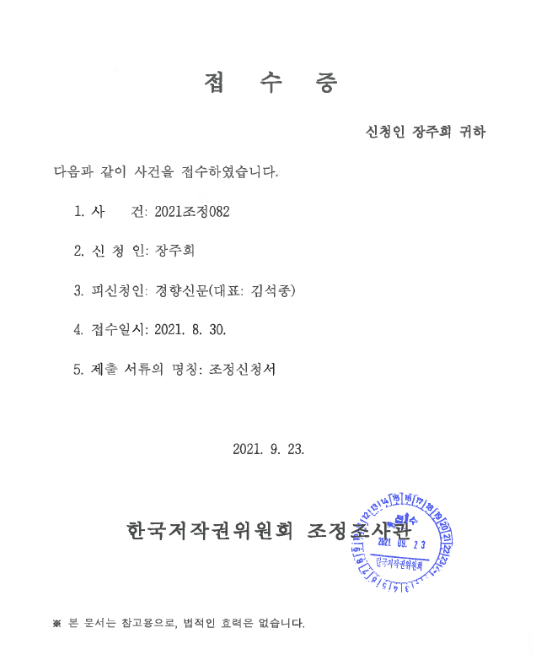
조정신청 상세 – 접수증 출력
홈 > 조정신청
접수증 출력
UI_PB_002_03
화면
수정
조정신청 내용
2
조정신청 상세화면
- 등록된 조정신청서 접수증
저작물 종류 | 어문저작물
신청취지 | 1)피신청인은 신청인에게 저작권 침해에 따른 손해배상 및 위자료로서 금삼백만원(W3,000,000)을 지급한다. 2)피신청인이 제작, 보유하고 있는 본 건 침해물 <월간 스키라이브>를 조정성립일로부터 14일 이내에 폐기처분한다. 라는 조정을 구합니다
*신청원인 | 1)신청인은 아마추어 사진작가로서 틈틈이 여행을 하며 취미삼아 사진을 찍어 개인 홈페이지를 통해 일반에 공개하는 등 사진동호회 활동을 열심히 해오고 있습니다. 신청인은 동호회 활동의 일환으로 2004년 1월 10일에 눈사람스키장 에서 주변 경치를 소재로 사진 5컷을 촬영하여 2004년 1월 15일에 홈페이지에 올려놓았으며, 일주일 뒤에 저작권위원회에 저작권등록(등록번호:C-2004-123456)을 하였습니다. (첨부1, 2 참조). 2)피신청인은 스키용품 전문지‘ 월간 스키라이브’책자를 발행하는 출판사로서 본격적인 스키철에 대비하여 신청인의 사진 5컷을 허락 없이 7월에서 9월까지 3달에 걸쳐 ‘월간 스키라이브’ 1면(국배판)에 전면의 약 1/3정도의 크기로 하단부에 게재하였습니다.(첨부3, 4 참조). 3)이러한 행위는 신청인의 저작권을 침해하는 행위로, 아마추어 작가로서 순수한 신청인의 사진이 상업적으로 이용되었다는 사실에 분개합니다.
*첨부파일 | 첨부파일_1.pdf, 첨부파일_1.pdf 첨부파일_1.pdf, 첨부파일_2.pdf 첨부파일_1.pdf, 첨부파일_3.pdf 첨부파일_1.pdf, 첨부파일_4.pdf 첨부파일_1.pdf, 첨부파일_5.pdf
LINK & DESCRIPTION
1 | 접수증_출력
2 | 조정신청서 출력 내용에 대한 내용이 팝으로 보여진다.
3
4
5
6
7
8
접수증출력
수정
수정요청
목록
1

Slide 25
조정신청 상세 - 수정요청
홈 > 조정신청
조정신청 상세- 수정요청 조회
UI_PB_002_04
조정신청 내용
저작물 종류 | 어문저작물
신청취지 | 1)피신청인은 신청인에게 저작권 침해에 따른 손해배상 및 위자료로서 금삼백만원(W3,000,000)을 지급한다. 2)피신청인이 제작, 보유하고 있는 본 건 침해물 <월간 스키라이브>를 조정성립일로부터 14일 이내에 폐기처분한다. 라는 조정을 구합니다
*신청원인 | 1)신청인은 아마추어 사진작가로서 틈틈이 여행을 하며 취미삼아 사진을 찍어 개인 홈페이지를 통해 일반에 공개하는 등 사진동호회 활동을 열심히 해오고 있습니다. 신청인은 동호회 활동의 일환으로 2004년 1월 10일에 눈사람스키장 에서 주변 경치를 소재로 사진 5컷을 촬영하여 2004년 1월 15일에 홈페이지에 올려놓았으며, 일주일 뒤에 저작권위원회에 저작권등록(등록번호:C-2004-123456)을 하였습니다. (첨부1, 2 참조). 2)피신청인은 스키용품 전문지‘ 월간 스키라이브’책자를 발행하는 출판사로서 본격적인 스키철에 대비하여 신청인의 사진 5컷을 허락 없이 7월에서 9월까지 3달에 걸쳐 ‘월간 스키라이브’ 1면(국배판)에 전면의 약 1/3정도의 크기로 하단부에 게재하였습니다.(첨부3, 4 참조). 3)이러한 행위는 신청인의 저작권을 침해하는 행위로, 아마추어 작가로서 순수한 신청인의 사진이 상업적으로 이용되었다는 사실에 분개합니다.
*첨부파일 | 첨부파일_1.pdf, 첨부파일_1.pdf 첨부파일_1.pdf, 첨부파일_2.pdf 첨부파일_1.pdf, 첨부파일_3.pdf 첨부파일_1.pdf, 첨부파일_4.pdf 첨부파일_1.pdf, 첨부파일_5.pdf
조정신청 상세화면
- 제출한 조정신청의 정보의 변경을
담당자에게 요청하는 화면
조정신청 수정요청 등록
×
수정요청 항목
□ 신청인정보
□ 피신청인정보
□ 신청취지
□ 신청원인
수정요청 내용
신청인변경과 신청취지를 변경하고 싶습니다.
1
승인요청
LINK & DESCRIPTION
1 | 변경할 항목과 내용을 등록하고 승인요청 버튼을 클릭해서 담당자에게 승인을 요청한다.
2
3
4
5
6
7
8
수정승인요청
목록

Slide 26
조정신청 목록 - 보완요청
홈 > 조정신청
조정신청 목록 - 수정요청등록
UI_PB_002_04
×
조정번호 ▼
접수기간
신청인명
피신청인명
신청내용
조정상태
검색어를 입력하세요.
검색
조정 신청서 보완요청
보완요청 항목
~
조정신청 현황
등록한 조정신청의 목록
보완요청 상태의 조정신청은 수정이
가능한 상태로 변경되어서 보완요청
항목에 따라 신청 내용을 수정한다.
▣ 신청인정보
□ 피신청인정보
번호 | 접수일자 | 신청인 | 피신청인 | 대리인 | 신청내용 | 조정상태
6 | - | 홍길동 | 고길동 외 2명 | 이대리 | 음악저작물 | 작성중
5 | 2021- 07-26 | 홍길동 | 이길동 | - | 어문저작물 | 제출완료
4 | 2021- 07-21 | 홍길동 | 김길동 | - | 음악저작물 | 보완요청
3 | 2021- 07-11 | 홍길동 | 고길동 | - | 어문저작물 | 수정요청
2 | 2021- 06-25 | 홍길동 | 이마리 | - | 음악저작물 | 수정요청 승인
1 | 2021- 06-24 | 홍길동 | 김마리 | 김대리 | 어문저작물 | 조정진행
▣ 신청취지
□ 신청원인
보완요청 내용
신청인변경과 신청취지를 수정 해주십시요.
2
신청서 수정
1
조정신청 수정요청
×
LINK & DESCRIPTION
1 | 보완요청을 클릭하면 보완해야할 항목의 정보를 보여준다.
2 | “신청서 수정” 버튼을 클릭하면 조정신청 수정페이지 이동한다.
3 | 수정요청이 승인된 조정신청 건은 등록페이지로 이동해서 내용을 수정할 수 있다.
4 | 담당자 승인여부를 표시한다. 담당자 승인이후에 신청서 수정 버튼 활성화
5 | “신청서 수정” 버튼을 클릭하면 조정신청 수정페이지 이동한다.
6
7
8
수정요청 항목
3
▣ 신청인정보
□ 피신청인정보
▣ 신청취지
□ 신청원인
수정요청 내용
신청인변경과 신청취지를 변경하고 싶습니다.
<< < 1 2 3 4 5 6 7 8 9 10 > >>
승인여부 : 승인
등록
4
5
신청서 수정

Slide 27

비용 결제 목록
홈 > 조정신청
비용 결제 목록
UI_PB_002_05
검색조건
1
조정비용 안내
비용결제 조회 페이지
- 검색 구분, 검색어에 맞는 비용결제 조회 목록
- 접수번호, 접수일자 정렬 버튼을 통해 비용결제 목록 정렬
- 접수번호, 신청내용 등 목록 내용 클릭하여 조정접수 상세 페이지로 이동
- 접수번호 및 상세버튼 클릭하여 조정신청 상세 페이지 이동
- 선택한 신청 목록 수수료 일괄 결제
구분
결제상태 | □전체 |  | □미결제 |  | □결제완료
신청일자 | ○ 1개월 | ○ 3개월 |  | ○ 6개월 |  | ● 기간지정 | ~
접수번호 ▼
신청인
피신청인
√
2021-07-01
2021-08-01
2
검색
조정비용 결제 목록 조회
3
7
신청일자▲ | 신쳥내용 | 결제구분 | 결제금액 | 결제상태 | 결제정보
2021-07-01 | 음악저작물외 1건 | 일괄결제 | 100,000원 | 미결제
2021-06-30 | 컴퓨터프로그램외 2건 | 일괄결제 | 100,000원 | 미결제
2021-06-30 | 어문저작물 | 단독결제 | 50,000원 | 결제완료
2021-06-30 | 사진저작물 | 단독결제 | 100,000원 | 결제완료
2021-06-30 | 영상저작물 | 단독결제 | 10,000원 | 결제완료
6
LINK & DESCRIPTION
1 | 조정비용 안내 팝업 활성화
2 | 접수 및 검색 구분, 접수기간, 검색어에 맞는 비용결제 조회
3 | 해당 항목을 기준으로 오름/내림 차순 정렬
4 | 신청내용을 클릭하여 수수료 상세근거 페이지로 이동
5 | 신청내용 클릭 시 조정정보 상세 페이지로 이동
6 | 미결제 건은 빨간색으로 표시
7 | 상세 버튼 클릭하여 조정신청 상세페이지로 이동
8
4
결제계좌
결제계좌
결제계좌
결제계좌
결제계좌
<< < 1 > >>

Slide 28
수수료 정보 팝업
홈 > 조정신청
수수료 정보 팝업
UI_PB_002_06
조정비용 안내
조정정보 팝업창
전용계좌 정보 팝업창
×
구분
결제상태 | □전체 |  | □미결제 |  | □결제완료
신청일자 | ○ 1개월 | ○ 3개월 |  | ○ 6개월 |  | ● 기간지정 | ~
* 수수료 납부 금액
신청내용 | 금액
어문저작물 | 40,000
2021-07-01
2021-08-01
<< < 1 > >>
계좌정보 | 국민은행 60519014678208 예금주 : 홍길동
결제금액 | 40,000 원 (납부기간 : 2021-08-30, 13:00 까지)
검색
3
닫기
2
신청일자▲ | 신청인 | 피신청인 | 신쳥내용 | 결제구분 | 결제금액 | 결제상태 | 결제정보
2021-07-01 | 홍길동 | 김철수 외 1명 | 음악저작물 | 일괄결제 | 100,000원 | 미결제
2021-06-30 | 홍길동 | 김철수 | 컴퓨터프로그램 | 일괄결제 | 100,000원 | 미결제
2021-06-30 | 홍길동 | 김철수 | 어문저작물 | 단독결제 | 50,000원 | 결제완료
2021-06-30 | 홍길동 | 김철수 | 사진저작물 | 단독결제 | 100,000원 | 결제완료
2021-06-30 | 홍길동 | 김철수 | 영상저작물 | 단독결제 | 10,000원 | 결제완료
LINK & DESCRIPTION
1 | 수수료 정보 팝업 창 닫기
2 | 팝업창 닫기
3 | 수수료 입금기간은 1개월로 표시
4
5
6
7
8
결제계좌
1
결제계좌
결제계좌
결제계좌
결제계좌

Slide 29
수수료 정보 팝업(통합결제)
홈 > 조정신청
수수료 정보 팝업(통합결제)
UI_PB_002_06
조정비용 안내
조정정보 팝업창
전용계좌 정보 팝업창 - 통합결제
구분
결제상태 | □전체 |  | □미결제 |  | □결제완료
신청일자 | ○ 1개월 | ○ 3개월 |  | ○ 6개월 |  | ● 기간지정 | ~
×
* 수수료 납부 금액 (2건)
2021-08-01
신청내용 | 금액
어문저작물 | 40,000
음악저작물 | 40,000
수수료 합계 | 80,000
2021-07-01
검색
신청일자▲ | 신청인 | 피신청인 | 신쳥내용 | 결제구분 | 결제금액 | 결제상태 | 결제정보
2021-07-01 | 홍길동 | 김철수 외 1명 | 음악저작물 | 일괄결제 | 100,000원 | 미결제
2021-06-30 | 홍길동 | 김철수 | 컴퓨터프로그램 | 일괄결제 | 100,000원 | 미결제
2021-06-30 | 홍길동 | 김철수 | 어문저작물 | 단독결제 | 50,000원 | 결제완료
2021-06-30 | 홍길동 | 김철수 | 사진저작물 | 단독결제 | 100,000원 | 결제완료
2021-06-30 | 홍길동 | 김철수 | 영상저작물 | 단독결제 | 10,000원 | 결제완료
LINK & DESCRIPTION
1 | 수수료 정보 팝업창 닫기
2 | 팝업창 닫기
3 | 수수료 입금기간은 1개월로 표시
4
5
6
7
8
<< < 1 > >>
계좌정보 | 국민은행 60519014678208 예금주 : 홍길동
결제금액 | 80,000 원 (납부기간 : 2021-08-30, 13:00 까지)
결제계좌
3
1
결제계좌
닫기
2
결제계좌
결제계좌
결제계좌

Slide 30
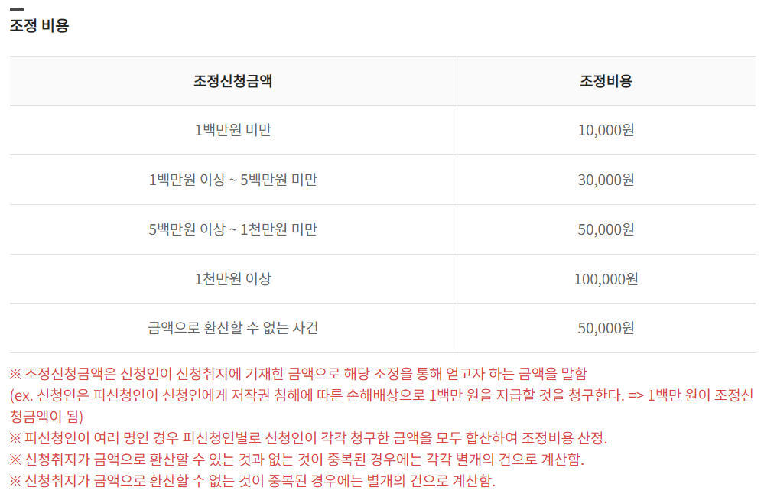
조정비용 안내 팝업
홈 > 조정신청
조정비용 안내 팝업
UI_PB_002_06
검색조건
조정비용 안내
조정비용 안내 팝업
1
×
구분
결제상태 | □전체 |  | □미결제 |  | □결제완료
신청일자 | ○ 1개월 | ○ 3개월 |  | ○ 6개월 |  | ● 기간지정 | ~
전체 ▼
온라인
오프라인
전체 ▼
접수번호
신청인
피신청인
당사자(신/피)
2021-08-01
2021-07-01
검색
조정비용 결제 목록 조회
신청일자▲ | 접수번호▲ | 신청인 | 구분 | 피신청인 | 구분 | 신쳥내용 | 종류(유형) | 결제구분 | 결제금액 | 진행상태 | 접수구분 | 상세보기
2021-07-01 | 2021AP047 | 홍길동 | 개인 | 김철수 | 개인 | 음악저작물 | 음악저작물 | 미결제 | 10,000원 | 심사완료 | 온라인
2021-06-30 | 2021AP046 | 홍길동 | 법인 | 김철수 | 개인 | 컴퓨터프로그램 | 컴표터프로그램 | 결제완료 | 30,000원 | 신청서 접수 | 온라인
2021-06-30 | 2021AP045 | 홍길동 | 개인 | 김철수 | 개인 | 어문저작물 | 어문저작물 | 미결제 | 50,000원 | 심사완료 | 오프라인
2021-06-30 | 2021AP044 | 홍길동 | 개인 | 김철수 | 개인 | 사진저작물 | 사진저작물 | 미결제 | 100,000원 | 심사완료 | 온라인
2021-06-30 | 2021AP043 | 홍길동 | 개인 | 김철수 | 개인 | 영상저작물 | 영상저작물 | 미결제 | 10,000원 | 심사완료 | 온라인
상세
상세
상세
LINK & DESCRIPTION
1 | 팝업창 닫기
2
3
4
5
6
7
8
상세
상세
닫기
선택목록 조정비용 일괄결제
<< < 1 > >>

Slide 31
수수료 상세정보
홈 > 조정신청 > 수수료 상세정보
수수료 상세정보
UI_PB_002_07
* 수수료 납부 금액(2건)
조정정보 팝업창
전용계좌 정보 팝업창 - 통합결제
1
* 어문저작물
수수료 근거 | 수수료 내용 | 금액
 | 1백만원 미만 | 10,000
 | 1백만원 이상 ~ 5백만원 미만 | 30,000
수수료 합계 |  | 40,000
신청금액 50만원
2
신청금액 3백만원
* 음악저작물
수수료 근거 | 수수료 내용 | 금액
 | 1백만원 미만 | 10,000
 | 1백만원 이상 ~ 5백만원 미만 | 30,000
수수료 합계 |  | 40,000
신청금액 50만원
신청금액 3백만원
LINK & DESCRIPTION
1 | 수수료 납부 건수를 노출
2 | 각각의 조정 수수료에 대한 상세정보를 보여준다.
3 | 수수료 정보를 출력한다.(오즈리포트)
4 | 수수료 정보 목록으로 이동한다.
5
6
7
8
계좌정보 | 국민은행 60519014678208 예금주 : 홍길동
결제금액 | 80,000 원 (납부기간 : 2021-08-08, 13:00 까지)
3
4
수수료 출력
목록

Slide 32
조정진행 상세 - 조정일반
홈 > 조정진행
조정진행 상세 - 조정일반
UI_PB_003_01
조정번호 | 2021조정054 접수일 | 2021-07-15 진행현황 | 조정진행
조정사건의 일반 정보
> 당사자 명 표시
> 조정기일정보, 제출 서류만 표시
상세정보는 신청서 정보로 확인하기
조정위원회피는 관리자가
오픈할때만 노출
조정 일반
조정 기록
사건 진행
1
진행단계
접수
기일지정
기일개최
2차기일
조정권고
종료
4
기일 예정일 : 2021.09.25
5
신청인 | 홍길동 | 주소 | 서울특별시 마포구 마포대로
6
LINK & DESCRIPTION
1 | 3가지 조정정보를 탭형태로 구성해서 이동 시킴
2 | 목록 페이지로 이동
3 | 클릭 시 신청원인 전체내용 보여주기 열려서 전체내용이 보여지고 닫기 기능 적용
4 | 사건진행 단계별 표시 - 현재 진행상태를 표시
5 | 기일예정일 표시 - 없을 때는 미 표시
6 | 주소는 동까지만 표시
7 | 각각의 사건진행 등록 및 목록페이지 이동
8 | 관리자 오픈 시에만 버튼이 노출된다.
9 | 등록 버튼을 클릭하면 조정위원 회피신청이 완료된다.
조정위원회피
버튼추가
*신청취지 | 1)피신청인은 신청인에게 저작권 침해에 따른 손해배상 및 위자료로서 금삼백만원(W3,000,000)을 지급한다
*신청원인 | 1)신청인은 아마추어 사진작가로서 틈틈이 여행을 하며 취미삼아 사진을 찍어 개인 홈페이지를 통해 일반에 공개하는 등 사진동호회 활동을 열심히 해오고 있습니다. 신청인은 동호회 활동의 일환으로 2004년 1월 10일에
3
답변서 제출
조정 대리인 신청
기일변경 요청
조정 취하 신청
이의신청
경정신청
7
조정위원 기피신청
×
조정위원기피
조정위원
2
▼
8
홍길동
목록
조정위원 홍길동은 예전 여러 번의 조정건에
대해서 신청인에 대해서 불리한 요청을 많이했기 때문에 변경 요청드립니다.
사유
9
등록

Slide 33
조정진행 상세 – 조정 기록
홈 > 조정진행
조정진행 상세 – 조정 기록
UI_PB_003_02
조정번호 | 2021조정054 접수일 | 2021-07-15 진행현황 | 조정진행
조정진행 상세 - 사건진행
> 당사자 명 표시
> 조정기일정보, 제출 서류만 표시
상세정보는 신청서 정보로 확인하기
조정 일반
조정 기록
사건 진행
□ | 일자 | 등록인 | 문건명 | 상대방 공개여부
□ | 2021.07.15 | 신청인 | 조정신청 | 공개전환
□ | 2021.07.15 | 신청인 | 신청인 답변서 | 미공개
□ | 2021.07.18 | 피신청인 | 피신청인 답변서 | 공개
□ | 2021.07.19 | 피신청인 | 피신청인 답변서 | 미공개
□ | 2021.07.29 | 신청인 | 피신청인 대리신청 | 공개
□ | 2021.07.29 | 피신청인 | 피신청인 답변서 | 공개
□ | 2021.07.29 | 피신청인 | 피신청인 대리신청 | 미공개
□ | 2021.07.29 | 신청인 | 신청인 취하신청서 | 공개
3
4
1
2
√
LINK & DESCRIPTION
1 | 문건명 표시
2 | 조정신청의 전체내용은 조성신청서로 대체
3 | 체크박스 일괄 선택
4 | 체크박스 선택
5 | 문서를 선택해서 PDF로 변환하여 뷰어로 사건 기록 열람. 변환중일때 메시지 출력
6 | 선택된 문서를 다운로드 함
7
8
PDF뷰어
- 책갈피 기능을 이용한 PDF 뷰어 활용
문서보기
선택 다운로드
5
6

Slide 34
조정진행 상세 – 사건 진행
홈 > 조정진행
조정진행 상세 – 사건 진행
UI_PB_003_02
조정번호 | 2021조정054 접수일 | 2021-07-15 진행현황 | 조정진행
조정진행 상세 – 사건 진행
조정 일반
조정 기록
사건 진행
일자 | 진행 현황 | 비고
2021.07.31. | 조정 접수
2021.08.02. | 조정부 지정
2021.08.03. | 조정기일 지정 | 1차 기일: 2021.08.23. 오전 11:00 (한국저작권위원회 서울사무소 분쟁조정실)
2021.08.03. | 신청인 A에게 기일통지서 송달 | 2021.08.05. 도달
2021.08.03. | 피신청인 B에게 기일통지서 송달 | 2021.08.06. 도달
2021.08.15. | 피신청인 B 답변서 제출 | 2021.08.15. 접수
2021.08.17. | 신청인 A 준비서면 제출 | 2021.08.18. 접수
2021.08.23. | 1차기일 개최 | 결과: 직권조정결정
2021.08.25. | 신청인 A에게 직권조정결정서 송달 | 2021.08.26. 도달
2021.08.25. | 피신청인 B에게 직권조정결정서 송달 | 2021.08.27. 도달
2021.09.10. | 신청인 A에게 송달 및 확정증명원 송달 | 2021.09.11. 도달
2021.09.10. | 피신청인 B에게 송달 및 확정증명원 송달 | 2021.09.11. 도달
2021.09.10. | 종국: 조정 성립(저작권법 제117조 제5항 제2호)
LINK & DESCRIPTION
1 | 문건명 표시
2 | 조정신청의 전체내용은 조성신청서로 대체
3 | 체크박스 일괄 선택
4 | 체크박스 선택
5 | 문서를 선택해서 PDF로 변환하여 뷰어로 사건 기록 열람. 변환중일때 메시지 출력
6 | 선택된 문서를 다운로드 함
7
8
전체내용 표기

Slide 35
조정진행 상세 - 상세정보
홈 > 조정진행
조정진행 상세 - 상세정보
UI_PB_003_02
조정번호 | 2021조정054 접수일 | 2021-07-15 진행현황 | 조정진행
조정진행 상세
조정번호가 할당된
조정신청의 상세 정보
당사자정보: (별도 버튼) 팝업 형태
신청정보: (별도 버튼) 팝업형태로 신청서 pdf 표시, 인쇄 가능
상세정보: (표 형태, 23p 동일) 사건 관련 모든 정보 표시_진행상황, 일정, 제출 서류 등
조정일반
상세정보
조정진행
삭제
> 사건진행의 조정신청서로 대체
신청인
신청인 |  | 대리인
신청인 | 홍길동 | 이름
주소 | 서울특별시 마포구 마포대로 33 | 주소
이메일 | eee@naver.com | 이메일
전화 |  | 전화
휴대전화 | 010 – 1111 – 1111 | 휴대전화
피신청인
LINK & DESCRIPTION
1 | 목록 페이지로 이동
2
3
4
5
6
7
8
피신청인 1 |  | 피신청인 2
신청인 | 고길동 | 이름 | 고길동
주소 | 서울특별시 마포구 마포대로 33 | 주소 | 서울특별시 마포구 마포대로 33
이메일 | aaa@naver.com | 이메일 | aaa@naver.com
전화 |  | 전화
휴대전화 | 010 – 1111 – 1111 | 휴대전화 | 010 – 1111 – 1111
신청인 인원에 따라 증가
1
목록

Slide 36

답변서 제출
홈 > 나의 사건 관리 > 답변서 제출
답변서 제출
UI_PB_003_05
사 건 | 2021조정001
담당조정부 | 제1조정부
신청인 | 홍길동
피신청인 | 김철수
답변서 제출
- 나의 사건 관리 조정대리 신청 화면
답변 내용
문건명
첨부서류
상대방 공개 여부
신청인 답변서 ▼
1
※ 첨부파일을 등록해 주세요 (최대 3개)
2
파일찾기
LINK & DESCRIPTION
1 | 문건명 선택
2 | pc내에 파일 찾기
3 | 등록 후 조정진행 페이지로 이동
4 | 조정 진행 페이지로 이동
5 | 제한공개 선택 시 알림 선택 창
6
7
8
9
● 공개 ○ 제한공개
X
3
4
등록
취소
제한공개 영업비밀 등에 해당하는 경우만 선택해 주십시요.
공정한 진행을 위해 위원회 판단으로 공개로 전환될 수 있습니다.
제한공개로 선택 하시겠습니까?
5
아니오
예

Slide 37
조정대리 신청 목록
홈 > 나의 사건 관리 > 조정대리 신청
조정대리 신청 목록
UI_PB_003_06
조정번호 | 2021조정054 접수일 | 2021-07-15 진행현황 | 조정진행
조정대리 신청 목록
- 조정대리 목록 화면
조정 대리인 신청
순번 | 대리인 | 신청일자 | 상태
1 | 홍이동 | 2021-08-03 | 작성중
2 | 소이동 | 2021-08-03 | 신청완료
3 | 이이동 | 2021-08-02 | 승인완료
1
2
조정진행상세
3
조정대리 신청
LINK & DESCRIPTION
1 | 조정대리 상세페이지로 이동
2 | 조정진행 페이지로 이동
3 | 조정대리 신청페이지로 이동
4
5
6
7
8
9

Slide 38
조정대리 신청 등록
홈 > 나의 사건 관리 > 조정대리 신청
조정대리 신청 등록
UI_PB_003_07
사 건 | 2021조정001
담당조정부 | 제1조정부
신청인 | 홍길동
피신청인 | 김철수
나의 사건 관리 조정대리 신청
- 나의 사건 관리 조정대리 신청 화면
조정대리인 | 이름 |  | 생년월일
 | 주소
 | 연락처 | 자택(사무소) |  | 휴대전화
 | 피신청인 | 02-0000-0000 |  | 010-0000-0000
김영희
880921
1
우편번호 검색
도로명주소
2
군포시 용호2로
검색
주소
상세주소
경기도 군포시 용호2로 63-19(당동)
경기도 군포시 용호2로 63-15(당동)
상세주소
샘플 아파트 123동 456호
위임인과의 관계 | □직원 □가족 □기타
첨부서류
조정위임 사항 | 저작권 분쟁조정에 관한 일체의 조정행위 및 합의 행위 조정의 취하 기타
직책 및 직위
관계
3
4
※ 위임자의 인감증명서를 첨부해주세요.
확인
취소
5
파일찾기
LINK & DESCRIPTION
1 | 주소 검색 팝업 이동
2 | 주소를 검색/ 당사자와 동일(선택버튼)추가
3 | 주소를 입력하고 팝업 닫기
4 | 주소 검색 팝업 닫기
5 | 내PC에서 등록파일 검색
6 | 등록(임시저장) 알림창 생성
7 | 취소 알림창 생성 -> 뒤로가기 동일 프로세스
8 | 취소 후 목록 화면 이동
9
X
조정대리 신청을 취소하시겠습니까?
8
아니오
예
6
7
등록
취소

Slide 39
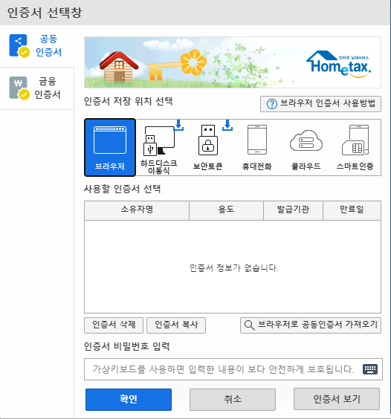
조정대리 신청 상세
홈 > 나의 사건 관리 > 조정대리 신청
조정대리 신청
UI_PB_003_08
사 건 | 2021조정001
담당조정부 | 제1조정부
신청인 | 홍길동
피신청인 | 김철수
나의 사건 관리 조정대리 신청
- 나의 사건 관리 조정대리 상세화면
조정대리인 | 이름 | 김영회 | 생년월일 |  | 880921
 | 주소 | (30291)서울시 도봉구 창동 324-1, 103호
 | 연락처 | 자택(사무소) |  | 휴대전화
 | 피신청인 | 02-0000-0000 |  | 010-0000-0000
위임인과의 관계 | 직원, 대리
첨부서류 | 인감증명서.pdf
조정위임 사항 | 저작권 분쟁조정에 관한 일체의 조정행위 및 합의 행위 조정의 취하 기타
6
LINK & DESCRIPTION
1 | 전자서명 후 신청서 제출
2 | 수정 페이지 이동
3 | 삭제 알림창 생성
4 | 취소 클릭 시 목록으로 이동
5 | 삭제 후 목록 화면 이동
6 | 클릭 시 첨부파일 다운로드
7
8
X
등록된 조정대리신청을 삭제 하시겠습니까?
5
아니오
예
1
2
3
4
제출
수정
삭제
취소

Slide 40
조정대리 수정
홈 > 나의 사건 관리 > 조정대리 수정
조정대리 수정
UI_PB_003_09
사 건 | 2021조정001
담당조정부 | 제1조정부
신청인 | 홍길동
피신청인 | 김철수
나의 사건 관리 조정대리 신청
- 나의 사건 관리 조정대리 신청 화면
조정대리인 | 이름 |  | 생년월일
 | 주소
 | 연락처 | 자택(사무소) |  | 휴대전화
 | 피신청인 | 02-0000-0000 |  | 010-0000-0000
김영희
880921
30291
1
우편번호 검색
도로명주소
2
군포시 용호2로
검색
서울시 도봉구 창동 324-1
111호
경기도 군포시 용호2로 63-19(당동)
경기도 군포시 용호2로 63-15(당동)
상세주소
샘플 아파트 123동 456호
위임인과의 관계 | □직원 □가족 □기타
첨부서류
조정위임 사항 | 저작권 분쟁조정에 관한 일체의 조정행위 및 합의 행위 조정의 취하 기타
대리
관계
3
4
※ 위임자의 인감증명서를 첨부해주세요.
확인
취소
5
파일찾기
LINK & DESCRIPTION
1 | 주소 검색 팝업 이동
2 | 주소를 검색
3 | 주소를 입력하고 팝업 닫기
4 | 주소 검색 팝업 닫기
5 | 내PC에서 등록파일 검색
6 | 수정 처리
7 | 목록으로 이동
8
9
6
7
확인
취소

Slide 41
기일변경 신청 목록
홈 > 나의 사건 관리 > 기일변경 신청 목록
기일변경 신청 목록
UI_PB_003_10
조정번호 | 2021조정054 접수일 | 2021-07-15 진행현황 | 조정진행
기일변경 신청 목록
- 기일변경 목록 화면
기일변경 신청 목록
화면
수정
순번 | 사유 | 신청일자 | 상태
1 | 개인적인 사유로….. | 2021-08-03 | 작성중
2 | 병원 입원관계로… | 2021-08-03 | 신청완료
3 | 서류준비에 시간이 더 필요하기 때문에… | 2021-08-02 | 승인완료
1
2
목록
3
기일변경 신청
LINK & DESCRIPTION
1 | 기일변경 상세페이지로 이동
2 | 조정진행 페이지로 이동
3 | 기일변경 신청페이지로 이동 기존 처리중에 기일변경건이 있을때는 “현재 신청중인 기일변경 건이 존재합니다.” alert 표시
4
5
6
7
8
9

Slide 42

기일변경 신청
홈 > 나의 사건 관리 > 기일변경
기일변경
UI_PB_003_11
사 건 | 2021조정001
담당조정부 | 제1조정부
신청인 | 홍길동
피신청인 | 김철수
나의 사건 관리 조정대리 신청
- 나의 사건 관리 기일변경 신청 화면
변경사유
변경기일
연락처 |  | 휴대전화
첨부서류
개인적인 사정으로 인한···
2020. 5. 30
11 : 00
02-0000-0000
010-0000-0000
※ 파일을 첨부해 주세요.
1
파일찾기
LINK & DESCRIPTION
1 | 내PC에서 등록파일 검색
2 | 등록이 되고 목록 페이지로 이동
3 | 취소 클릭 시 저장되지 않고 목록페이지로 이동
4
5
6
7
8
2
3
확인
취소

Slide 43
기일변경 상세
홈 > 나의 사건 관리 > 기일변경
기일변경
UI_PB_003_12
사 건 | 2021조정001
담당조정부 | 제1조정부
신청인 | 홍길동
피신청인 | 김철수
나의 사건 관리 조정대리 신청
- 나의 사건 관리 기일변경 상세화면
제출전까지 수정 및 삭제 가능
제출이후에는 수정,삭제 불가
변경사유 | 개인적인 사정으로 인한···
변경기일 | 2021.03.02
연락처 | 02-0000-0000 | 휴대전화 | 010-0000-0000
첨부서류 | 첨부서류.pdf
X
LINK & DESCRIPTION
1 | 전자서명 후 신청서 제출
2 | 수정 페이지로 이동
3 | 삭제 알림창 생성
4 | 취소 버튼을 누르면 목록페이지로 이동
5 | 예를 클릭하면 삭제 처리 후 목록페이지로 이동
6
7
8
등록된 기일변경신청을 삭제하시겠습니까?
5
아니오
예
2
3
1
4
수정
삭제
제출
취소

Slide 44
기일변경 수정
홈 > 나의 사건 관리 > 기일변경
기일변경
UI_PB_003_13
사 건 | 2021조정001
담당조정부 | 제1조정부
신청인 | 홍길동
피신청인 | 김철수
나의 사건 관리 조정대리 신청
- 나의 사건 관리 기일변경 수정 화면
수정은 제출전까지 가능
변경사유
변경기일
연락처 |  | 휴대전화
첨부서류
개인적인 사정으로 인한···
2020. 5. 30
11 : 00
02-0000-0000
010-0000-0000
※ 파일을 첨부해 주세요.
1
파일찾기
LINK & DESCRIPTION
1 | 내PC에서 등록파일 검색
2 | 내용이 수정 되고 목록 페이지로 이동
3 | 취소 클릭 시 저장되지 않고 목록페이지로 이동
4
5
6
7
8
2
3
확인
취소

Slide 45
취하신청 등록
홈 > 나의 사건 관리 > 취하신청
취하신청 등록
UI_PB_003_14
사 건 | 2021조정001
사건명 | 음악저작물
신청인 | 홍길동
피신청인 | 김철수
나의 사건 관리 취하신청 등록
- 나의 사건 관리 취하신청 등록 화면
취하사유
당사자간 합의에 따른 조정신청 취하
1
2
등록
취소
LINK & DESCRIPTION
1 | 등록 처리 후 목록화면 이동
2 | 취소 후 목록 화면 이동
3
4
5
6
7
8

Slide 46
취하신청 수정
홈 > 나의 사건 관리 > 취하신청 수정
취하신청 수정
UI_PB_003_15
사 건 | 2021조정001
사건명 | 음악저작물
신청인 | 홍길동
피신청인 | 김철수
나의 사건 관리 취하신청 수정
- 나의 사건 관리 취하신청 수정화면
사건종결, 제출전까지 수정 가능
수정 페이지가 상세페이지를 대체
취하사유
당사자간 합의에 따른 조정신청 취하
X
등록된 취하신청서를 삭제하시겠습니까?
5
아니오
예
LINK & DESCRIPTION
1 | 전자서명 후 신청서 제출
2 | 취하사유를 변경해서 수정버튼을 클릭하면 취하사유가 변경된다.
3 | 삭제 알림창 생성
4 | 취소 알림창 생성 -> 뒤로가기 동일 프로세스
5 | 삭제 후 목록 화면 이동
6
7
8
1
2
3
4
수정
삭제
제출
취소

Slide 47
이의신청 목록
홈 > 나의 사건 관리 > 이의신청 목록
이의신청 목록
UI_PB_003_16
조정번호 | 2021조정054 접수일 | 2021-07-15 진행현황 | 조정진행
이의신청 목록
- 이의신청 목록 화면
조정 이의신청
순번 | 사유 | 신청일자 | 상태
1 | 납득할 수 없는 결정으로. | 2021-08-03 | 작성중
2 | 합의내용이 불공정하여 | 2021-08-03 | 신청완료
3 | 더 이상 진행을 하지 않… | 2021-08-02 | 승인완료
1
2
조정진행상세
3
이의신청
LINK & DESCRIPTION
1 | 이의신청 상세페이지로 이동
2 | 조정진행 페이지로 이동
3 | 이의신청 신청페이지로 이동
4
5
6
7
8
9

Slide 48
이의신청 등록
홈 > 나의 사건 관리 > 이의신청 등록
이의신청 등록
UI_PB_003_17
사 건 | 2021조정001
사건명 | 음악저작물
신청인 | 홍길동
피신청인 | 김철수
나의 사건 관리 이의신청 등록
- 나의 사건 관리 이의신청 등록화면
이의신청사유
첨부서류
조정결과가 정당하지 못해서 이의신청을 합니다.
※ 첨부파일을 등록해 주세요
3
파일찾기
LINK & DESCRIPTION
1 | 등록 처리 후 목록 화면으로 이동
2 | 취소 후 목록 화면 이동
3 | 내PC에서 파일을 찾아서 등록한다.
4
5
6
7
8
1
2
등록
취소

Slide 49
이의신청 상세
홈 > 나의 사건 관리 > 이의신청
이의신청 상세
UI_PB_003_18
사 건 | 2021조정001
사건명 | 음악저작물
신청인 | 홍길동
피신청인 | 김철수
나의 사건 관리 이의신청 상세
- 나의 사건 관리 이의신청 상세 화면
사건종결, 제출전까지 수정 가능
취하사유 | 조정결과가 정당하지 못해서 이의신청을 합니다.
X
등록된 이의신청서를 삭제하시겠습니까?
5
아니오
예
LINK & DESCRIPTION
1 | 수정 페이지로 이동
2 | 삭제 알림창 생성
3 | 전자서명 후 신청서 제출
4 | 취소 알림창 생성 -> 뒤로가기 동일 프로세스
5 | 삭제 후 목록 화면 이동
6
7
8
1
2
3
4
수정
삭제
제출
취소

Slide 50
이의신청 수정
홈 > 나의 사건 관리 > 이의신청 수정
이의신청 수정
UI_PB_003_19
사 건 | 2021조정001
사건명 | 음악저작물
신청인 | 홍길동
피신청인 | 김철수
나의 사건 관리 이의신청 수정
- 나의 사건 관리 이의신청 수정화면
사건종결, 제출전까지 수정 가능
이의신청사유
조정결과가 정당하지 못해서 이의신청을 합니다.
1
2
확인
취소
LINK & DESCRIPTION
1 | 등록 처리 후 목록 화면으로 이동
2 | 취소 후 목록 화면 이동
3
4
5
6
7
8

Slide 51
경정신청서 목록
홈 > 나의 사건 관리 > 경정신청 목록
경정신청 목록
UI_PB_004_01
조정번호 | 2021조정054 접수일 | 2021-07-15 진행현황 | 조정진행
결정신청 목록
- 경정신청 목록 화면
사용자는 피신청인 정보 변경에 대한 경정신청만 가능
경정신청
순번 | 경정 전 피신청인 | 경정 후 피신청인 | 신청일자 | 상태
1 | 홍길동 | 박길동 | 2021-08-03 | 작성중
2 | 김길동 | 소길동 | 2021-08-03 | 신청완료
3 | 이길동 | 유길동 | 2021-08-02 | 승인
1
2
조정진행
3
경정신청
LINK & DESCRIPTION
1 | 이의신청 상세페이지로 이동
2 | 조정진행 페이지로 이동
3 | 경정신청 페이지로 이동
4
5
6
7
8
9

Slide 52
경정신청 등록
홈 > 나의 사건 관리 > 경정신청
경정신청서 등록
UI_PB_004_02
조정번호 | 2021조정054 접수일 | 2021-07-15 진행현황 | 조정진행
경정신청 대상
경정신청서 등록
화면
수정
피신청인1 ▼
피신청인2
대상추가
1
7
피신청인1
삭제
피신청인 | 경정 전 피신청인 | 이름 홍길동 주소 (137-070) 서울시 서초구 서초동 1235 전화 02-500-1237
 | 경정 후 피신청인
경정취지
경정이유
*피신청인 분류
*피신청인 이름
*주소
*이메일
*연락처
● 개인 ○ 법인 ○ 개인사업자
2
홍길동
우편번호 검색
3
주소
상세주소
LINK & DESCRIPTION
1 | 경정신청 대상을 선택하고 대상추가 버튼을 누르면 아래에 등록폼 노출, 피신청인은 중복이 되지 않고 최대는 등록된 피신청인 인원에 맞게 노출 처리
2 | 피신청인 분류 선택
3 | 우편번호 정보를 검색하여 주소를 등록하고 이메일, 연락처 정보를 등록한다.
4 | 피신청인 인원에 따라 증가
5 | 등록버튼을 클릭하면 경정신청 수정페이지로 이동
6 | 취소 후 목록 화면 이동
7 | 경정신청 대상 삭제처리
8
9
@
▼
직접입력
▼
-
-
010
위 조정건의 당사자표시 중 “피신청인 ”를 “피신청인 ”으로 경정한다.
주민등록상 피신청인의 주소는 “서울시 노원구 하계동＂임에 불구하고…
피신청인 인원에 따라 증가
4
5
6
등록
취소
이름 홍길동
주소 (137-070) 서울시 서초구 서초동 1235
전화 02-500-1237

Slide 53
경정신청 수정
홈 > 나의 사건 관리 > 경정신청> 경정신청 수정
경정신청서 수정
UI_PB_004_03
조정번호 | 2021조정054 접수일 | 2021-07-15 진행현황 | 조정진행
경정신청 대상
경정신청서 수정
사건종결, 제출전까지 수정 가능
화면
수정
피신청인1 ▼
피신청인2
대상추가
1
7
피신청인1
삭제
피신청인 | 경정 전 피신청인 | 이름 홍길동 주소 (137-070) 서울시 서초구 서초동 1235 전화 02-500-1237
 | 경정 후 피신청인
경정취지
경정이유
*피신청인 분류
*피신청인 이름
*주소
*이메일
*연락처
● 개인 ○ 법인 ○ 개인사업자
2
홍길동
13111
우편번호 검색
3
LINK & DESCRIPTION
1 | 경정신청 대상을 선택하고 대상추가 버튼을 누르면 아래에 등록폼 노출, 피신청인은 중복이 되지 않고 최대는 등록된 피신청인 인원에 맞게 노출 처리
2 | 피신청인 분류 선택
3 | 주소, 이메일, 연락처 정보를 수정한다.
4 | 피신청인 인원에 따라 증가
5 | 등록버튼을 클릭하면 경정신청 상세페이지로 이동
6 | 취소 후 목록 화면 이동
7 | 경정신청 대상 삭제처리 최소 1개 이상 목록 표현 “ 1개 이상의 경정신청 대상이 필요합니다.”
8
9
서울 송파구
111
@
▼
aaaaa
naver.com
직접입력
▼
-
-
010
1111
1111
위 조정건의 당사자표시 중 “피신청인 ”를 “피신청인 ”으로 경정한다.
주민등록상 피신청인의 주소는 “서울시 노원구 하계동＂임에 불구하고…
피신청인 인원에 따라 증가
4
5
6
등록
취소

Slide 54
경정신청 상세
홈 > 나의 사건 관리 > 경정신청
경정신청서 상세
UI_PB_004_04
조정번호 | 2021조정054 접수일 | 2021-07-15 진행현황 | 조정진행
경정신청 대상
경정신청서 상세
사건종결, 제출전까지 상세정보 조회
화면
수정
피신청인 | 경정 전 피신청인 | 이름 홍길동 주소 (137-070) 서울시 서초구 서초동 1235 전화 02-500-1237
 | 경정 후 피신청인 | 이름 박길동 주소 (137-070) 서울시 서초구 서초동 1235 전화 02-500-1237
경정취지 |  | 위 조정건의 당사자표시 중 “피신청인 ”를 “피신청인 ”으로 경정한다.
경정이유 |  | 주민등록상 피신청인의 주소는 “서울시 노원구 하계동＂임에 불구하고…
피신청인 인원에 따라 증가
LINK & DESCRIPTION
1 | 경정신청서 수정화면으로 이동
2 | 삭제 알림 창 생성
3 | 전자서명 후 신청서 제출
4 | 목록화면으로 이동
5 | “예”를 선택하면 삭제처리 후 목록화면으로 이동
6
7
8
9
등록된 경정신청서를 삭제하시겠습니까?
5
아니오
예
1
2
3
4
수정
삭제
제출
취소

Slide 55
조정종결 목록
홈 > 나의 사건 관리 > 조정종결
조정종결 목록
UI_PB_005_01
조정번호 ▼
접수기간
신청인명
피신청인명
신청내용
조정상태
1
검색어를 입력하세요.
2
검색
~
조정종결 목록
접수가 완료된 조정진행 목록
번호 | 접수일자 | 조정번호 | 신청인 | 피신청인 | 신청내용 | 조정부 | 기일 | 진행차수 | 조정상태
6 | 2021- 07-26 | 2021조정056 | 홍길동 (이대리) | 고길동 외 2명 | 음악저작물 | 1부 단독 | 2021-08-03 | 2차 | 불성립
5 | 2021- 07-26 | 2021조정057 | 홍길동 | 이길동 (김대리) | 어문저작물 | 1부 단독 | 2021-08-03 | 1차 | 성립
4 | 2021- 07-21 | 2021조정054 | 홍길동 | 김길동 | 음악저작물 | 1부 합의 | 2021-08-03 | 1차 | 조정취하
3 | 2021- 07-11 | 2021조정052 | 홍길동 | 고길동 | 어문저작물 | 2부 합의 | 2021-08-03 | 1차 | 성립
2 | 2021- 06-25 | 2021조정050 | 홍길동 | 이마리 | 음악저작물 | 4부 합의 | 2021-08-03 | 1차 | 성립
1 | 2021- 06-24 | 2021조정049 | 홍길동 | 김마리 | 어문저작물 | 3부 단독 | 2021-08-03 | 2차 | 성립
3
LINK & DESCRIPTION
1 | 검색조건 선택
2 | 검색선택에 따라서 입력 항목 변경 접수기간 검색 시 캘린더 제공
3 | 신청내용 클릭 시 상세페이지로이동
4
5
6
7
8
10개씩 표기
<< < 1 2 3 4 5 6 7 8 9 10 > >>

Slide 56
조정종결 상세 - 조정일반
홈 > 나의 사건 관리 > 조정종결
조정종결 상세 - 조정일반
UI_PB_005_02
조정번호 | 2021조정054 접수일 | 2021-07-15 진행현황 | 불성립
조정종결 상세
조정절차가 완료된
조정신청의 상세 정보
조정일반
상세정보
조정진행
1
신청인 | 홍길동 | 대리인 | 없음
피신청인 1 | 고길동 | 피신청인 2 | 고길동
피 신청인 인원에 따라 증가
조정결과 | 불성립
3
일자 | 내용 | 첨부파일
2021.07.15 | 접수
2021.07.17 | 조정부 지정
2021.07.18 | 피신청인이 답변서 제출 | 답변서.hwp
2021.07.19 | 신청인이 추가 답변서 제출 | 추가 답변서.hwp
2021.07.29 | 1차 기일 지정
LINK & DESCRIPTION
1 | 3가지 조정정보를 탭형태로 구성해서 이동 시킴
2 | 목록 페이지로 이동
3 | 성립, 불성립 정보만 노출
4
5
6
7
8
최근 5건
2
목록

Slide 57
조정종결 상세 - 상세정보
홈 > 나의 사건 관리 > 조정종결
조정종결 상세 - 상세정보
UI_PB_005_03
조정번호 | 2021조정054 접수일 | 2021-07-15 진행현황 | 조정종결
조정종결 상세
조정번호가 할당된
조정신청의 상세 정보
조정일반
상세정보
조정진행
신청인
신청인 |  | 대리인
신청인 | 홍길동 | 이름
주소 | 서울특별시 마포구 마포대로 33 | 주소
이메일 | eee@naver.com | 이메일
전화 |  | 전화
휴대전화 | 010 – 1111 – 1111 | 휴대전화
피신청인
LINK & DESCRIPTION
1 | 목록 페이지로 이동
2
3
4
5
6
7
8
피신청인 1 |  | 피신청인 2
신청인 | 고길동 | 이름 | 고길동
주소 | 서울특별시 마포구 마포대로 33 | 주소 | 서울특별시 마포구 마포대로 33
이메일 | aaa@naver.com | 이메일 | aaa@naver.com
전화 |  | 전화
휴대전화 | 010 – 1111 – 1111 | 휴대전화 | 010 – 1111 – 1111
신청인 인원에 따라 증가
1
목록

Slide 58
조정종결 상세
홈 > 나의 사건 관리 > 조정종결
조정종결 상세
UI_PB_005_04
조정번호 | 2021조정054 접수일 | 2021-07-15 진행현황 | 조정종결
조정진행 상세
조정번호가 할당된
조정신청의 상세 정보
조정일반
상세정보
조정진행
일자 | 내용 | 첨부파일
2021.07.15 | 접수
2021.07.17 | 조정부 지정
2021.07.18 | 피신청인이 답변서 제출 | 답변서.hwp
2021.07.19 | 신청인이 추가 답변서 제출 | 추가 답변서.hwp
2021.07.29 | 1차 기일 지정
조정 진행 사항에 따라서 증가
LINK & DESCRIPTION
1 | 목록 페이지로 이동
2 | 기록열람발급요청 페이지 이동
3 | 조정조서발급요청 페이지 이동
4
5
6
7
8
1
2
3
목록
기록열람 요청
조정조서발급요청

Slide 59
조정종결 상세
홈 > 나의 사건 관리 > 조정종결
조정종결 상세
UI_PB_005_04
조정번호 | 2021조정054 접수일 | 2021-07-15 진행현황 | 조정종결
조정진행 상세
조정번호가 할당된
조정신청의 상세 정보
조정일반
×
상세정보
×
상세정보
조정진행
조정진행
기록 열람 요청
조정조서 발급요청
발급 사유
발급 사유
일자 | 내용 | 첨부파일
2021.07.15 | 접수
2021.07.17 | 조정부 지정
2021.07.18 | 피신청인이 답변서 제출 | 답변서.hwp
2021.07.19 | 신청인이 추가 답변서 제출 | 추가 답변서.hwp
2021.07.29 | 1차 기일 지정
기록을 열람하고 싶습니다.
조정조서를 다시 한번 확인하고 싶습니다.
서류발급
요청
신청
1
신청
1
조정 진행 사항에 따라서 증가
LINK & DESCRIPTION
1 | 목록 페이지로 이동
2 | 기록열람발급요청 페이지 이동
3 | 조정조서발급요청 페이지 이동
4
5
6
7
8
1
2
목록
기록열람 요청
조정조서발급요청

Slide 60
서류 발급 요청 목록
홈 > 나의 사건 관리 > 조정종결
조정종결 상세
UI_PB_005_04
조정번호 ▼
접수기간
종결상태
진행상태
1
검색어를 입력하세요.
2
검색
~
조정진행 상세
조정번호가 할당된
조정신청의 상세 정보
 | 신청일자 | 조정번호 | 신청인 | 신청 대상자 | 신청내용 | 신청유형 | 종결상태 | 진행상태
 | 2021- 07-26 | 2021조정056 | 홍길동 | 신청인 | 음악저작물 | 조정조서 | 직권조정 | 신청
 | 2021- 07-26 | 2021조정055 | 홍길동 | 피신청인 | 어문저작물 | 기록열람 | 불성립종결 | 신청
 | 2021- 07-21 | 2021조정054 | 홍길동 | 피신청인 | 음악저작물 | 기록열람 | 조정 | 승인
 | 2021- 07-11 | 2021조정052 | 홍길동 | 신청인 | 어문저작물 | 기록열람 | 직권조정 | 반려
 | 2021- 06-25 | 2021조정050 | 홍길동 | 신청인 | 음악저작물 | 조정조서 | 불성립종결 | 승인
 | 2021- 06-24 | 2021조정049 | 홍길동 | 신청인 | 어문저작물 | 조정조서 | 조정 | 반려
3
서류발급
요청목록
LINK & DESCRIPTION
1 | 검색조건 선택
2 | 검색선택에 따라서 입력 항목 변경 접수기간 검색 시 캘린더 제공 종결상태, 진행상태 검색 시 셀렉트 박스 제공
3 | 승인 건에 대해서 오프라인 업무 처리
4
5
6
7
8
10개씩 표기
<< < 1 2 3 4 5 6 7 8 9 10 > >>

Slide 61
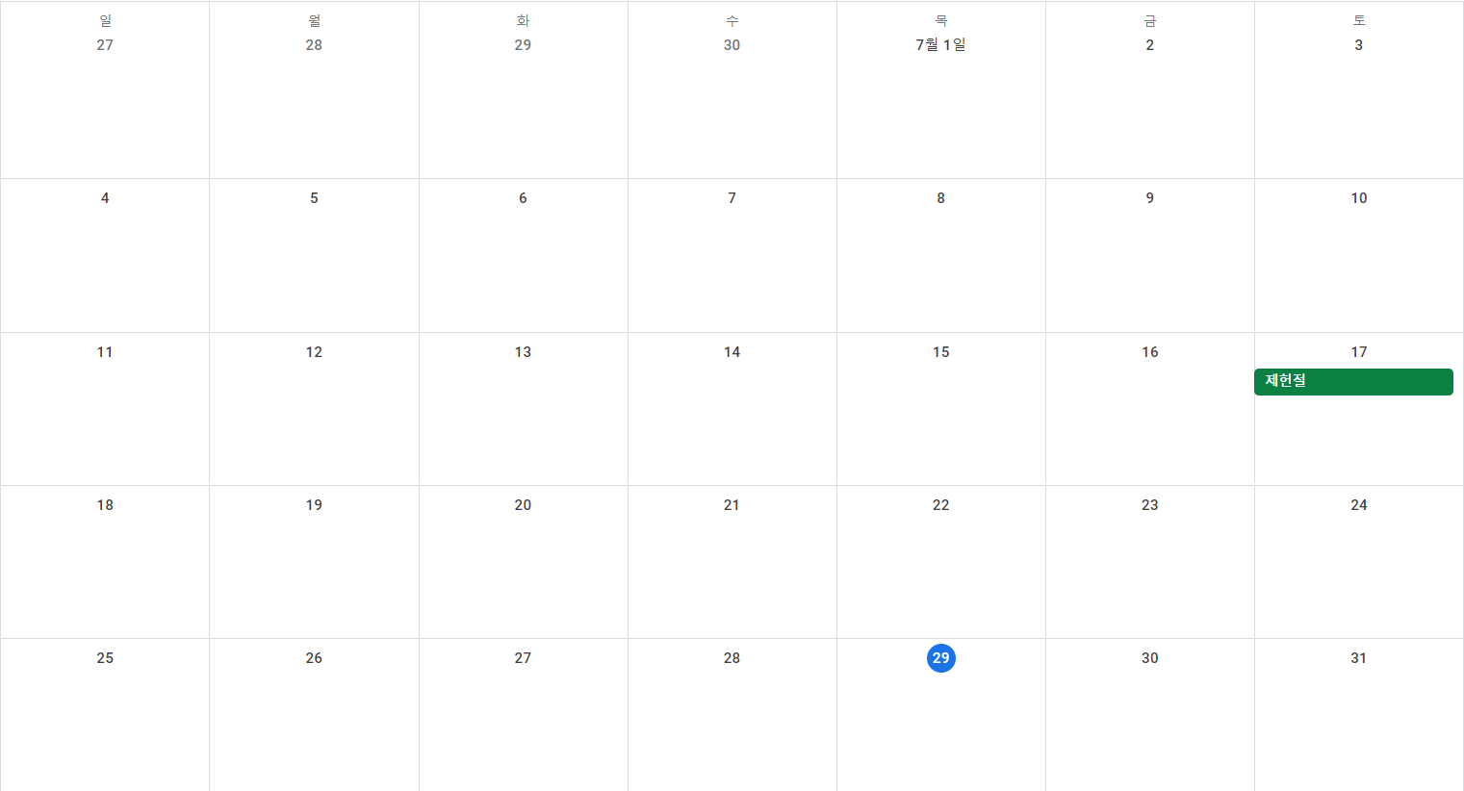
조정일정 조회
홈 > 나의 사건 관리 > 조정일정
조정일정 조회
1
UI_PB_006_01
<< > >
2
3
< 2021년 7월 >
오늘
일정
4
나의 사건 관리 조정일정현황
- 조정일정현황 페이지(월 단위)
- 조정일정현황 캘린더 형태로 표시
- 일정 클릭 시 일정 기일에 대한
정보 노출
2021조정003
5
1차기일
2021조정003
2차기일
LINK & DESCRIPTION
1 | 조정일정현황 페이지 인쇄
2 | 화살표 클릭 시 월 단위로 캘린더 페이지 이동(7월 > 8월)
3 | 클릭시 오늘 날짜가 포함된 월로 이동
4 | 해당월에 대한 일정 리스트 화면으로 이동
5 | 일정 내용 클릭 시 상세 내용 팝업 오픈
6
7
8

Slide 62

조정일정 목록 조회
홈 > 나의 사건 관리 > 조정일정
조정일정 목록 조회
UI_PB_006_02
기간지정 ~
1
2021-07-01
2021-08-01
검색
2
● 2021.07.05(월), 14:00 2021조정003 신청완료
나의 사건 관리 조정일정현황
- 조정일정현황 페이지(기간 선택)
- 선택기간 조정일정현황 표시
- 일정 내용 기간별 구분하여 표시
지난일정 : 회색
당일일정 : 파란색
예정일정 : 검정색
- 일정 클릭 시 일정 상세 내용 팝업 활성화(월 화면과 동일)
● 2021.07.09(월), 14:00 2021조정003 보완요청
● 2021.07.12(월), 09:00 2021조정003 보완완료
● 2021.07.12(월), 14:00 2021조정003 가접수완료
● 2021.07.13(화), 10:00 2021조정003 조정비용 결제요청
● 2021.07.14(수), 13:00 2021조정003 조정비용 결제완료
● 2021.07.15(목), 09:00 2021조정003 접수완료
● 2021.07.22(목), 14:30 2021조정003 조정부지정
LINK & DESCRIPTION
1 | 선택 기간 일정 검색
2 | 표시된 일정 클릭 시 상세 내용 팝업 활성화
3
4
5
6
7
8

Slide 63
조정일정 상세
홈 > 나의 사건 관리 > 조정일정
조정일정 상세
UI_PB_006_03
2021년 7월 < >
나의 사건 관리 조정일정현황
- 일정 내용 상세팝업
×
제목 : 1차 기일
2021조정003
2021조정003
날짜 : 2021년 7월 22일(목요일)
시간 : 14시 30분
사건 : 2021조정003
신청내용 : 음악저작물
신청인 : 홍길동
피신청인 : 김철수
조정부 : 제 1 조정부
조정부장 : 임 O O
신청완료
보완요청
2021조정003
2021조정003
2021조정003
2021조정003
보완완료
조정비용 결제요청
조정비용 결제완료
접수완료
가접수완료
2021조정003
조정부지정
LINK & DESCRIPTION
1
2
3
4
5
6
7
8

Slide 64
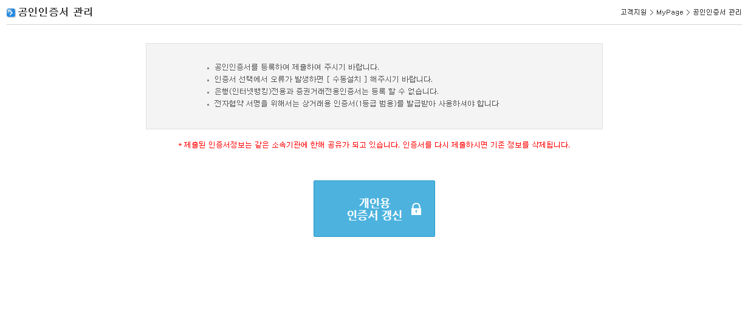
공동인증서 등록
홈 > 나의 사건 관리 > 공동인증서 관리
공동인증서 등록
UI_PB_007_01
나의 사건 관리 공동인증서 관리
- 인증서를 등록하여 관리하는 기능
개인회원은 개인인증서만 등록, 법인회원은 법인인증서만 등로 가능
ㅇ 전자조정 기일변경, 취하신청 및 조정대리신청 등의 조정 주요 서비스를 이용하기 위한 인증서를 등록하여 주시기 바랍니다.
ㅇ 전자정부법에 따른 행정전자서명 또는 서명자의 실지명의를 확인할 수 있는 개인용/법인용 전자서명 인증서는 아래 5개 기관이 발급한 공동인증서(구 공인인증서)로 지정합니다.
- 한국정보인증(https://www.signgate.com)
- 코스콤(https://www.koscom.co.kr)
- 한국전자인증(https://www.crosscert.com)
- 한국무역정보통신(https://www.tradesign.net)
- 금융결제원(https://www.yessign.or.kr)
인증서
등록관리
1
LINK & DESCRIPTION
1 | 공동인증서 등록처리
2 | 기존 등록된 인증서가 있을 때는 삭제 후 신규 인증서 재등록
3
4
5
6
7
8

Slide 65
온라인 조정 전환

Slide 66
조정 사건정보 조회
홈 > 나의 사건 관리 > 온라인 조정 전환
조정 사건정보 조회
UI_PB_008_01
오프라인 조정 온라인 진행 전환 동의
- 한국저작권위원회에서 조정절차 개시 통지를 받으신 후에는 조정번호와 접속번호를 입력하면 조정정보를 확인하실 수 있습니다.
조정 사건정보 조회
사건종결시 조정정보 조회 불가
조회 만료일자 : 부여일 + 4개월
우편으로 발송
조정번호
접속번호
2021조정001
1
1234123445
2
LINK & DESCRIPTION
1 | 조정번호
2 | 조정신청 건에 대한 신청인, 피신청인, 대리인 등에게 개인별로 부여되는 접속접속 번호
3 | 조정정보 조회 화면으로 이동 사건종결시 조정정보 조회 불가 조회 만료일자 : 부여일 + 4개월
4
5
6
7
8
3
조정정보 조회

Slide 67
전자조정 전환
홈 > 나의 사건 관리 > 온라인 조정 전환
전자조정 전환
UI_PB_008_02
접수일 | 2021-07-15 진행현황 | 전자조정 전환 완료
전자조정 전환
조정사건정보를 조회하고 로그인한 사용자가 전자조정전환 버튼을 클릭하여 전환을 하는 화면
로그인 필수
진행중일 때만 해당페이지 노출
사건정보
조정번호 | 2021조정054 | 저작물 유형 | 어문저작물
신청인 | 홍길* | 대리인 | 없음
피신청인 1 | 고길* | 피신청인 2 | 고동*
1
전자조정 전환
조정신청 사건을 온라인으로
전환 하시겠습니까?
2
예
3
아니요
LINK & DESCRIPTION
1 | 전자조정 전환 버튼 클릭 시 - 로그인 : 전환확인 팝업 - 비로그인 : 로그인 화면으로 이동 - 전환 완료 시 버튼 비활성화
2 | “예” 전자조정 전환
3 | “아니오” 팝업 닫힘
4 | alert창
5 | 대리인신청 페이지로 이동
6
7
8
본인이 아닌 경우에는 대리인 신청이 필요합니다.
본인여부
본인이 아닌 경우
대리인 신청 등록
본인인 경우
5
전자조정 전환이 완료되었습니다.
확인
4

Slide 68
전자조정 전환 - 대리인 신청
홈 > 나의 사건 관리 > 온라인 조정 전환
전자조정 전환 - 대리인 신청
UI_PB_008_03
접수일 | 2021-07-15 진행현황 | 전자조정 승인 요청
대리인 정보 등록
대리인 정보 및 증빙파일 업로드
사건정보
조정번호 | 2021조정054 | 저작물 유형 | 어문저작물
신청인 | 홍길동 | 대리인 | 없음
피신청인 1 | 고길동 | 피신청인 2 | 고길동
대리인 정보
*대리인 이름
*대리인 주소
*이메일
*연락처
*첨부파일
홍길동
1
우편번호 검색
주소
상세주소
□ 우편물 수령지로 선택
2
LINK & DESCRIPTION
1 | 대리인 주소 검색 팝업 이동
2 | 체크박스 선택 시 우편물 수령지 주소 자동 입력
3 | 파일 첨부하기
4 | 파일 드래그앤드롭
5 | 신청완료
6
7
8
@
▼
직접입력
▼
-
-
010
파일 첨부하기
3
파일을 마우스로 끌어놓으세요
4
5
대리인 신청

Slide 69
이용안내

Slide 70
조정신청 이용안내
홈 > 이용안내
전자조정 이용안내
1
UI_PB_009_01
신청 대상
조정신청 이용안내
- 온·오프라인 조정신청 방법 안내 페이지
- 온라인 조정신청 바로가기 기증 제공
- 조정 관련 민원서식 다운로드 가능
- 저작권과 관련된 분쟁이 발생한 당사자는 저작권 조정을 신청함으로써 공정하고 신속하게 분쟁을 해결할 수 있습니다.
신청 방법
- 저작권 조정은 오프라인(내방 또는 우편) 뿐만 아니라 온라인을 통해서도 신청할 수 있으며, 그 세부내용은 다음과 같습니다.
온라인 조정신청
오프라인 조정신청
1. 홈페이지 회원가입
2. 분쟁조정-조정신청-온라인신청 선택
3. 당사자, 주소, 연락처, 신청취지, 신청원인 등 신청서 세부내용 기재
4. 증빙자료 첨부
5. 작성내용 확인 후 신청 선택
6. 조정조사관이 작성내용 확인 후 유선 연락
7. 조정조사관의 안내에 따라 수정보완, 추가자료 첨부, 수수료 입금 등을 거쳐 조정신청 완료
1. 분쟁조정-조정신청-오프라인신청 선택
2. 조정신청 양식 다운로드
(신청인이 법인이거나 당사자가 아닌 경우, 조정신청 위임장 및 조정대리신청서 양식을 다운로드 후 작성)
3. 당사자, 주소, 연락처, 신청취지, 신청원인 등 신청서 세부내용 기재
4. 조정조사관의 메일(adr@copyright.or.kr)로 신청서 및 증빙자료 송부 후 검토
5. 조정조사관의 안내에 따라 수정보완, 추가자료 준비
6. 신청서 및 관련자료 원본 2부를 우편 송달 또는 방문
제출 주소 : [우 : 04323] 서울시 용산구 후암로 107, 5층 한국저작권위원회 조정감정팀
7. 조정조사관이 제출서류 확인 후 수수료 입금 안내
8. 수수료 납입 시 조정신청 완료
LINK & DESCRIPTION
1 | 이용안내 페이지 인쇄
2 | 버튼 클릭 시 전자조정신청 페이지로 이동
3 | 버튼 클릭 시 조정 관련 민원서식 다운로드 팝업 활성화
4
5
6
7
8
2
온라인 조정신청 바로가기 >
3
조정 관련 민원서식 다운로드 >

Slide 71
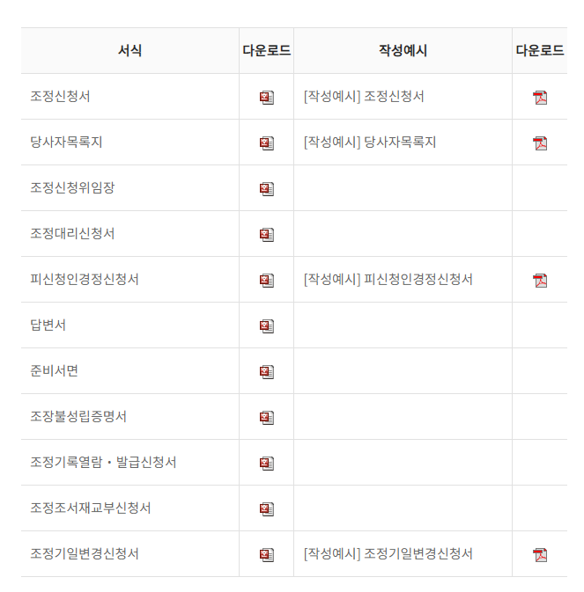
조정신청 이용안내
홈 > 이용안내
전자조정 이용안내
×
UI_PB_009_02
신청 대상
조정신청 이용안내
- 조정 관련 민원서식 다운로드 팝업
1
2
- 저작권과 관련된 분쟁이 발생한 당사자는 저작권 조정을 신청함으로써 공정하고 신속하게 분쟁을 해결할 수 있습니다.
신청 방법
- 저작권 조정은 오프라인(내방 또는 우편) 뿐만 아니라 온라인을 통해서도 신청할 수 있으며, 그 세부내용은 다음과 같습니다.
온라인 조정신청
오프라인 조정신청
1. 홈페이지 회원가입
2. 분쟁조정-조정신청-온라인신청 선택
3. 당사자, 주소, 연락처, 신청취지, 신청원인 등 신청서 세부내용 기재
4. 증빙자료 첨부
5. 작성내용 확인 후 신청 선택
6. 조정조사관이 작성내용 확인 후 유선 연락
7. 조정조사관의 안내에 따라 수정보완, 추가자료 첨부, 수수료 입금 등을 거쳐 조정신청 완료
1. 분쟁조정-조정신청-오프라인신청 선택
2. 조정신청 양식 다운로드
(신청인이 법인이거나 당사자가 아닌 경우, 조정신청 위임장 및 조정대리신청서 양식을 다운로드 후 작성)
3. 당사자, 주소, 연락처, 신청취지, 신청원인 등 신청서 세부내용 기재
4. 조정조사관의 메일(adr@copyright.or.kr)로 신청서 및 증빙자료 송부 후 검토
5. 조정조사관의 안내에 따라 수정보완, 추가자료 준비
6. 신청서 및 관련자료 원본 2부를 우편 송달 또는 방문
제출 주소 : [우 : 04323] 서울시 용산구 후암로 107, 5층 한국저작권위원회 조정감정팀
7. 조정조사관이 제출서류 확인 후 수수료 입금 안내
8. 수수료 납입 시 조정신청 완료
LINK & DESCRIPTION
1 | 버튼 클릭 시 해당 문서 서식 다운로드
2 | 버튼 클릭 시 작성예시 다운로드
3
4
5
6
7
8
온라인 조정신청 바로가기 >
조정 관련 민원서식 다운로드 >

Slide 72
조정안내

Slide 73
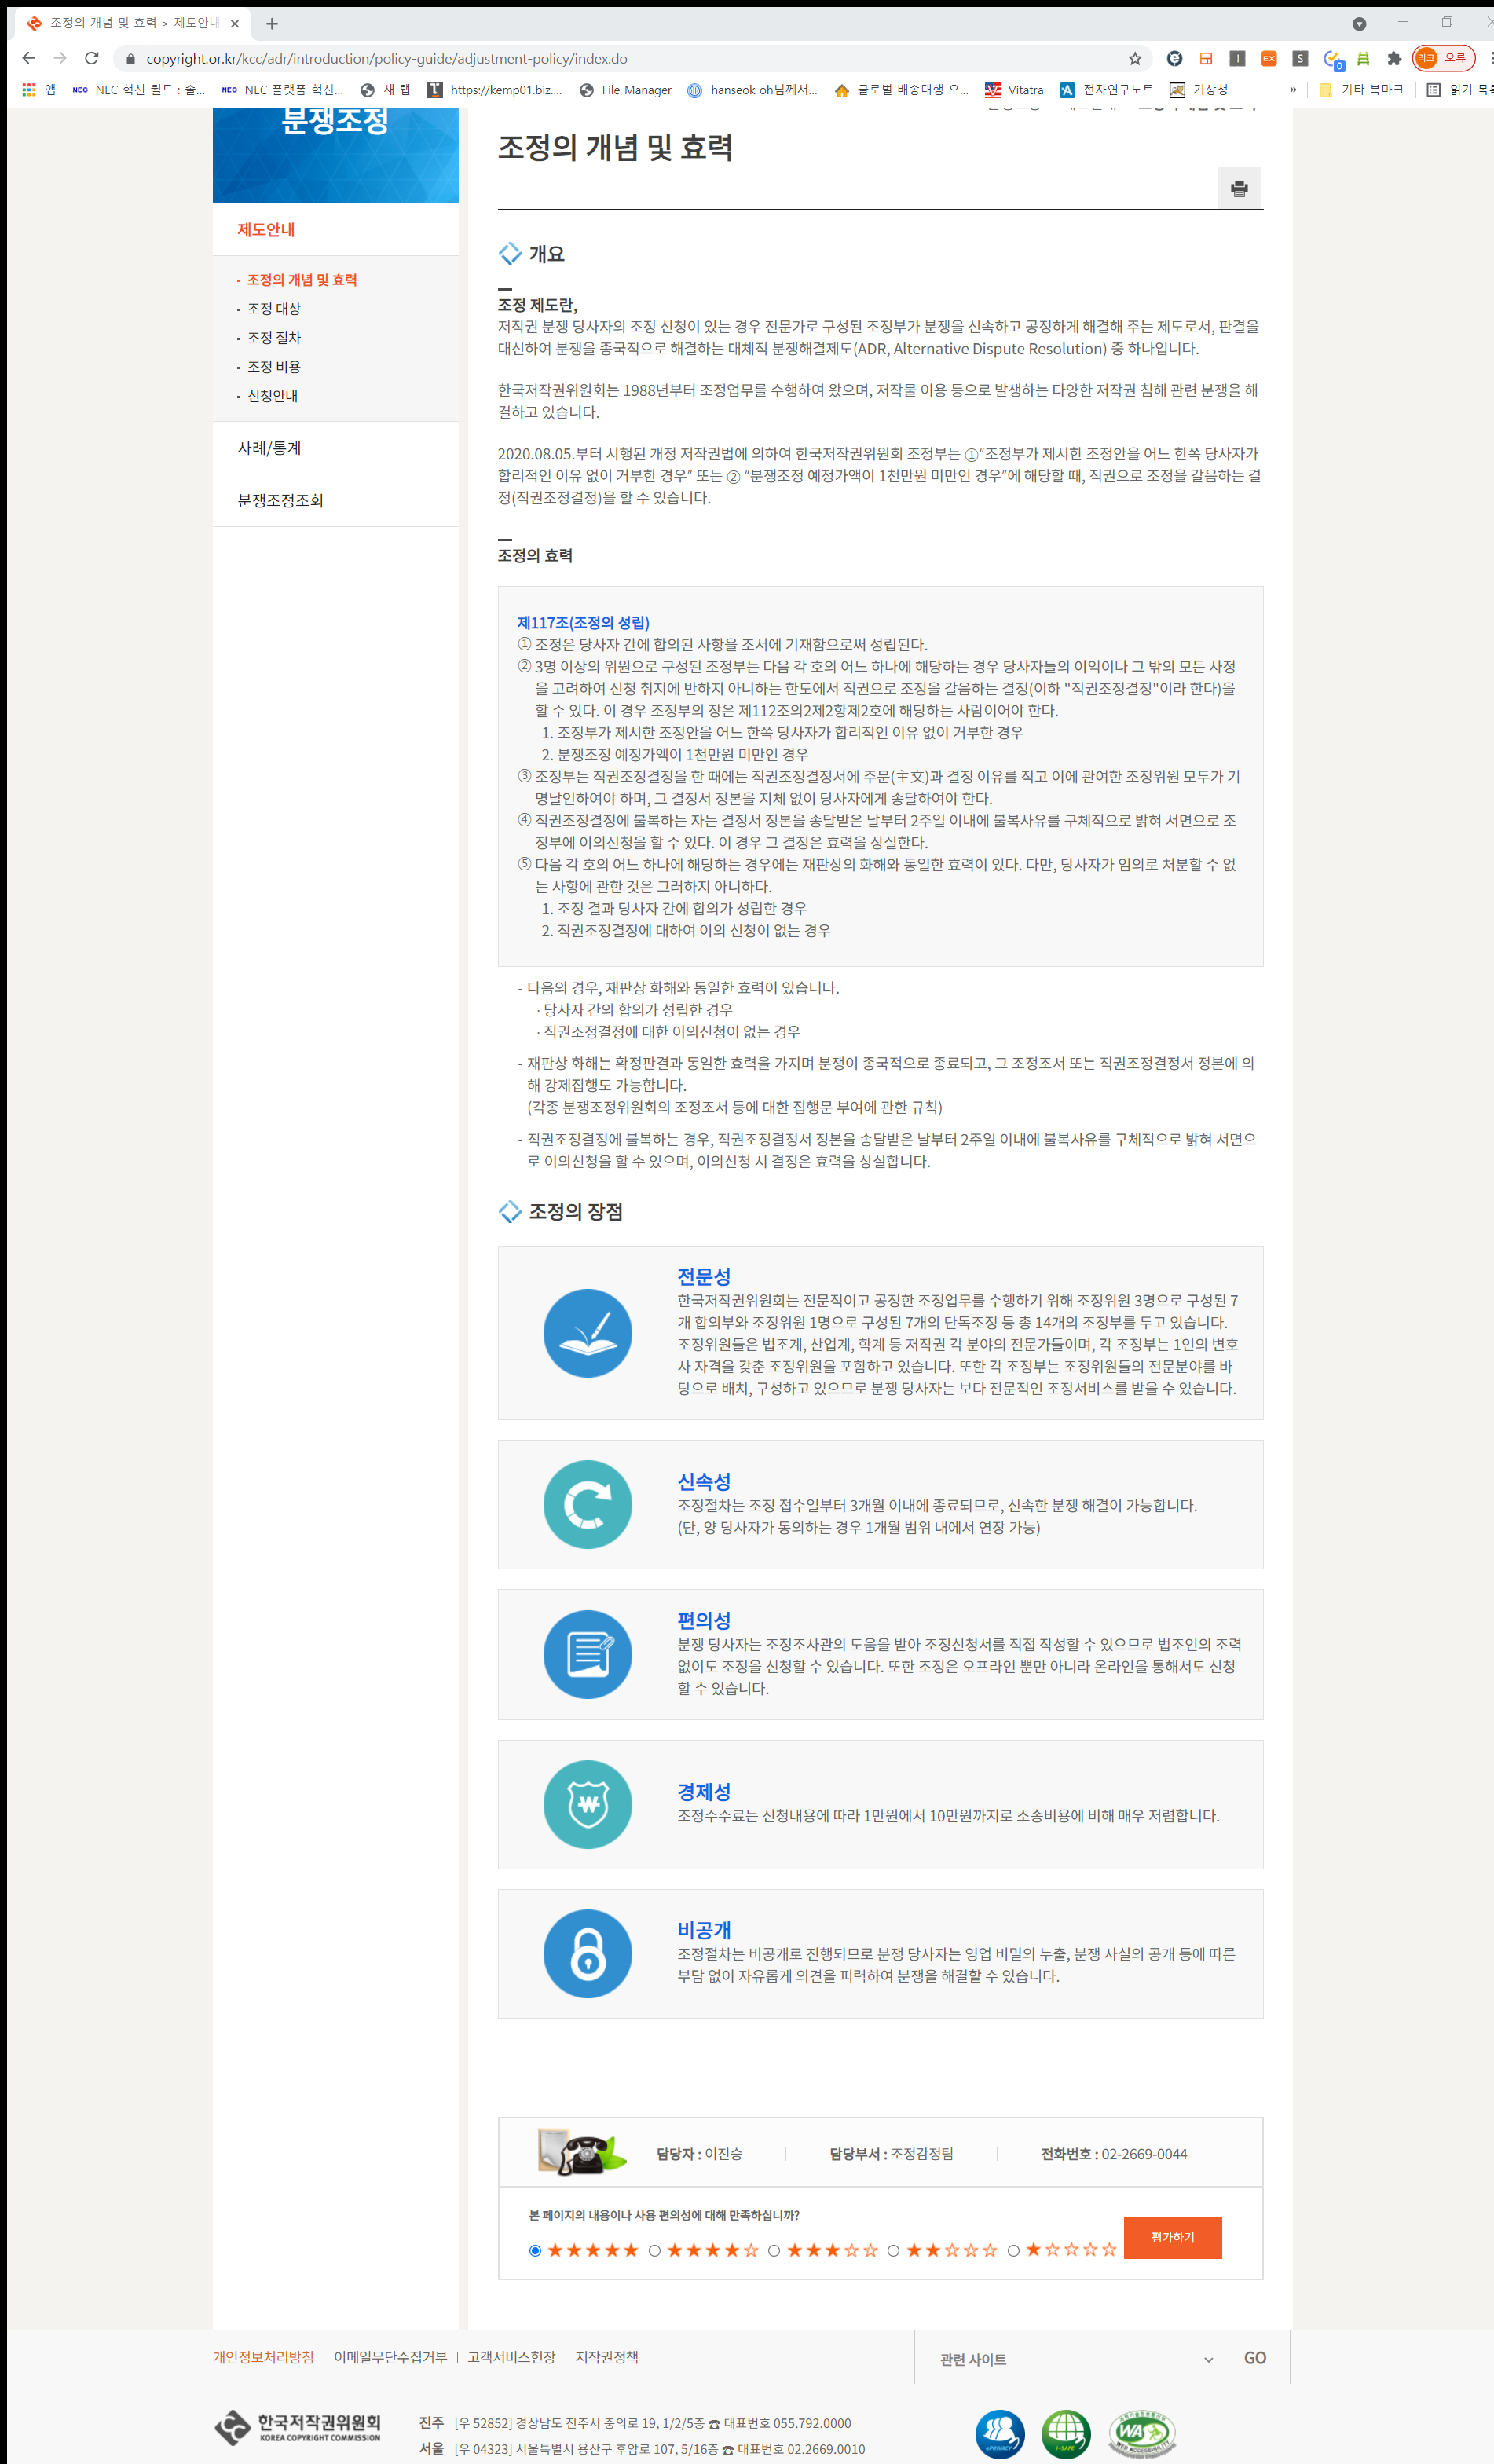
조정의 개념 및 효력
홈 > 전자조정안내 > 조정의 개념 및 효력
전자조정안내
UI_PB_010_01
조정의 개념 및 효력 페이지
LINK & DESCRIPTION
1
2
3
4
5
6
7
8

Slide 74
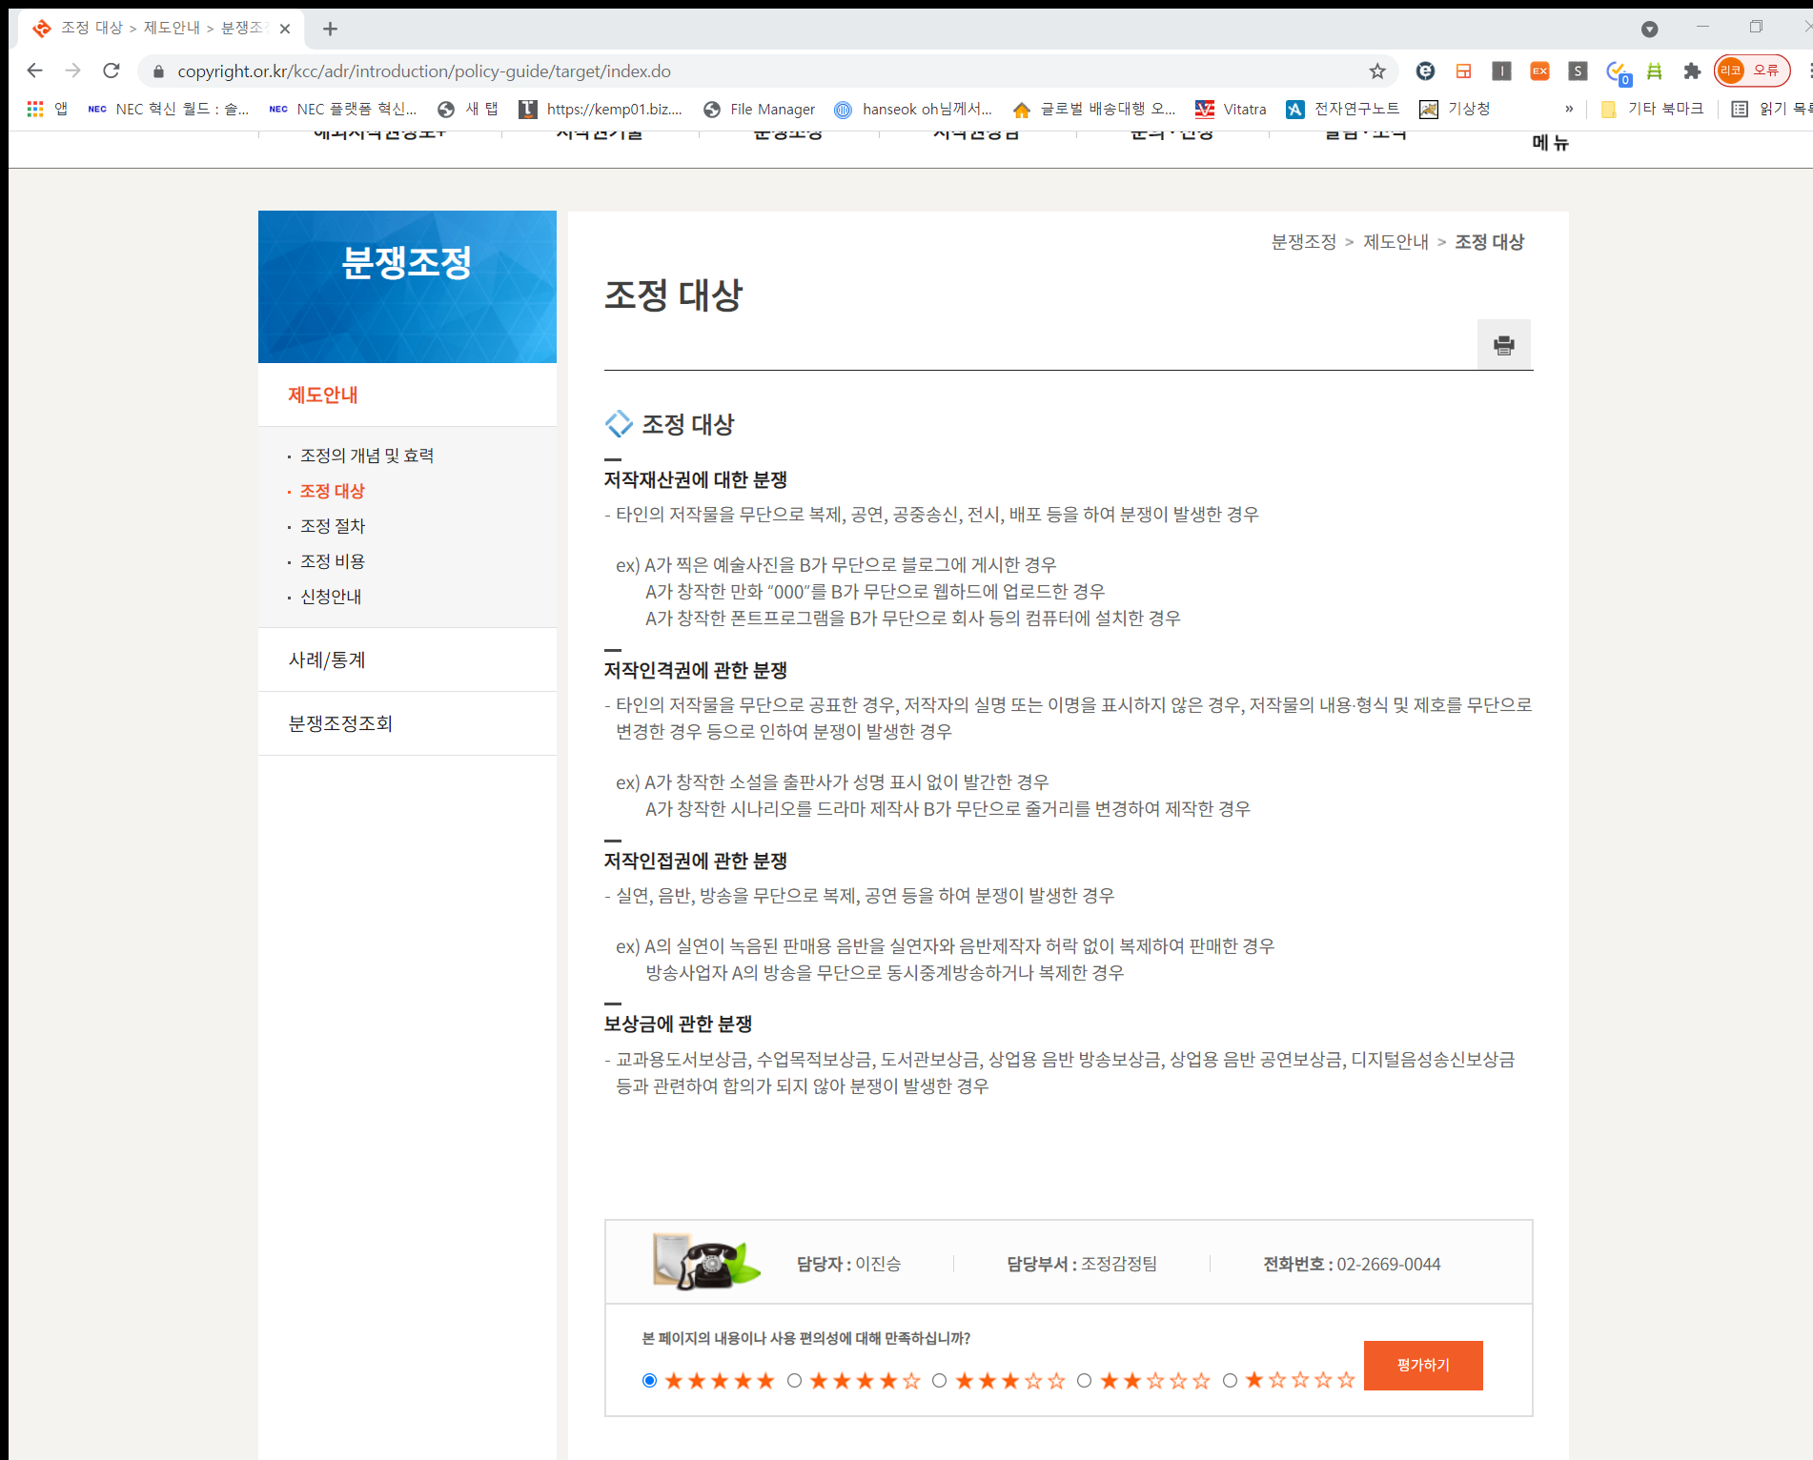
조정 대상
홈 > 전자조정안내 > 조정 대상
전자조정안내
UI_PB_010_02
조정 대상 페이지
LINK & DESCRIPTION
1
2
3
4
5
6
7
8

Slide 75
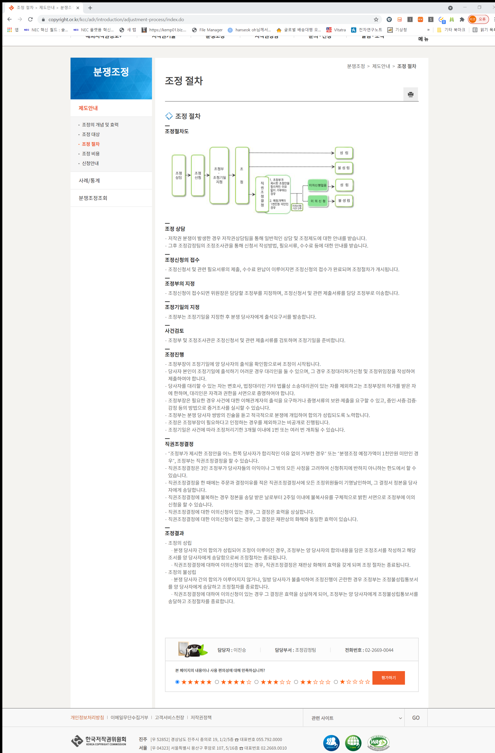
조정 절차
홈 > 전자조정안내 > 조정 절차
전자조정안내
UI_PB_010_03
조정 절차 페이지
LINK & DESCRIPTION
1
2
3
4
5
6
7
8

Slide 76
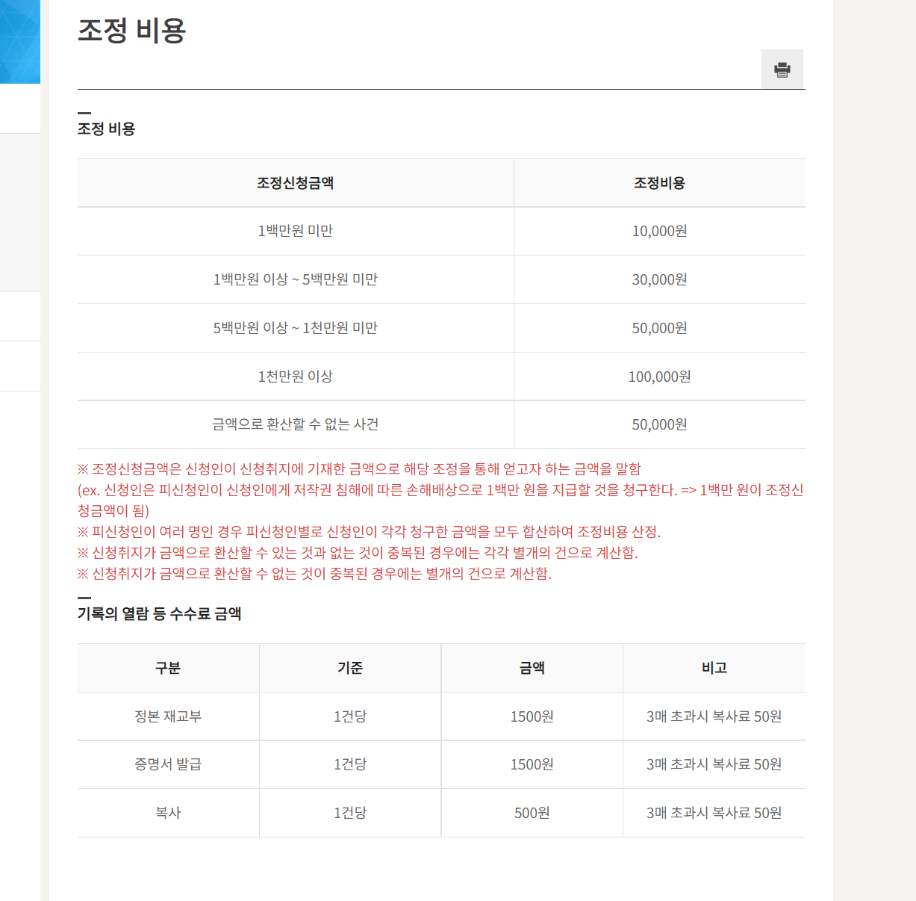
조정 비용
홈 > 전자조정안내 > 조정 비용
전자조정안내
UI_PB_010_04
조정 비용 페이지
LINK & DESCRIPTION
1
2
3
4
5
6
7
8

Slide 77
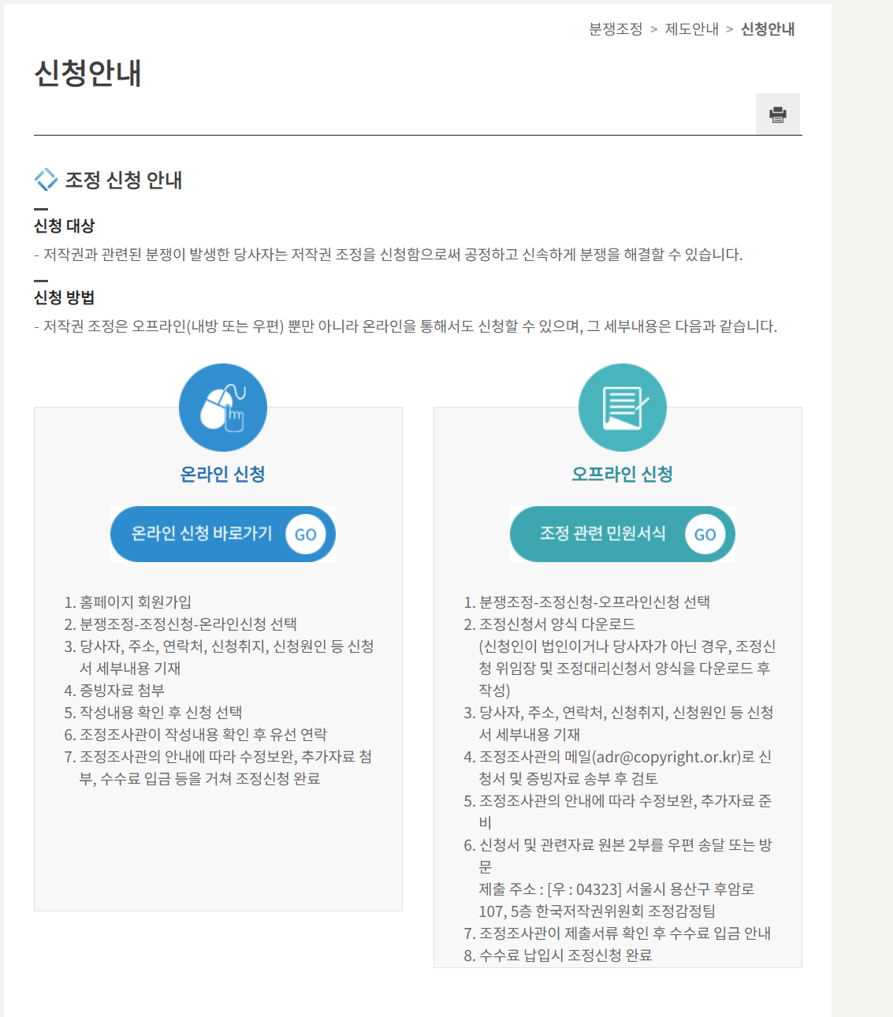
신청안내
홈 > 전자조정안내 > 신청안내
전자조정안내
UI_PB_010_05
신청안내 페이지
LINK & DESCRIPTION
1
2
3
4
5
6
7
8

Slide 78
정보마당

Slide 79
정보마당 게시판
UI_PB_010_06
CMS 게시판
CMS 게시판 설정을 통해서 보여지는
게시판
LINK & DESCRIPTION
1
2
3
4
5
6
7
8

